Slide 1



Slide 2





六、中央处理器

Slide 3

本章主要内容
6.1 中央处理器概述
6.2 指令周期
6.3 数据通路及指令操作流程
6.4 时序与控制
6.5 硬布线控制器
6.6 微程序控制器
6.7 异常与中断处理

Slide 4
CPU概述
冯诺依曼计算机
运算器、控制器
存储程序、程序控制
取指令，执行指令
不同计算机的差异性
ISA，数据通路
控制器实现方式
性能、成本
运算器
BUS
CPU
控制器
存储器
HOST
外围设备
输入设备
输出设备

Slide 5
CPU主要功能
取指令并执行指令的部件------CPU
数据加工: 算术/逻辑运算 运算器
程序控制: 程序中指令执行顺序控制
操作控制: 将机器指令翻译成执行部件所需操作控制信号
时序控制: 控制操作信号的产生时间、持续时间
异常控制: 异常处理，外设交互
控制器

Slide 6
CPU中主要寄存器
PC (Program Counter)------程序计数器 X86：EIP MIPS：PC
IR (Instruction Register)------指令寄存器 [可选]
AR (Address Register)------地址寄存器 MAR [可选]
DR (Data Register)------数据缓冲寄存器 MDR [可选]
AC (Accumulate Count)------累加寄存器 [可选]
PSW (Program Status Word)------程序状态字 [可选]
X86： EFLAGS MIPS：无

Slide 7
简单CPU模型
主存
地址总线
数据总线
指令
译码器
微操作控制信号序列
程序计数器
地址寄存器
数据寄存器
指令寄存器
操作码
地址码
操作控制器OC
PC+1
ID
控制器
地址
生成逻辑
时序
产生器
中断
逻辑
地址码
PC
AR
DR
IR
状态信息
I/O状态
通用
寄存器GR
R₀
MUX
运算标志
程序状态寄存器PSW
R₁
ALU
运算器
…
MUX
R_{i}
运算结果
AluOP

Slide 8
操作控制器
主要功能： 循环取指、执行、处理异常
将机器指令译码并生成执行部件所需的控制信号序列 ，控制信号按序送至各执行部件控点，引起逻辑门开闭，建立正确的数据通路，从而完成指令功能。
控制器分类
硬布线控制器 (时序逻辑型) (硬件实现)
微程序控制器 (存储程序型) (软件实现)

Slide 9
本章主要内容
6.1 中央处理器概述
6.2 指令周期
6.3 数据通路及指令操作流程
6.4 时序与控制
6.5 硬布线控制器
6.6 微程序控制器
6.7 异常与中断处理

Slide 10
指令执行一般流程
取指令、执行指令反复循环
指令功能、寻址方式不同，数据通路、 执行时间不同，如何安排时序？
寄存器运算指令、加法指令、除法指令、访存指令
取指令
PC++
指令译码
源操作数
地址计算
取操作数
数据操作
指令执行
目的操作数
地址计算
存操作数
无中断
有中断请求
中断响应
周期

Slide 11
指令周期同步
不同指令功能，复杂度不同，如何进行时间控制？
定长指令周期：
机器周期数固定，节拍数固定，按机器周期同步
变长指令周期：
机器周期数可变，节拍数可变，按时钟周期同步
定长指令周期只是一种特例

Slide 12
本章主要内容
6.1 中央处理器概述
6.2 指令周期
6.3 数据通路及指令操作流程
6.4 时序与控制
6.5 硬布线控制器
6.6 微程序控制器
6.7 异常与中断处理

Slide 13
数据通路 DataPath
数据通路------执行部件间传送信息的路径 (数据流)
通路的建立由控制信号控制，受时钟驱动 （控制流）
不同指令、同一指令在执行的不同阶段的数据通路不同
分类：共享通路（总线）、专用通路
指令执行流程、执行效率
微操作控制信号的时序安排

Slide 14
数据通路抽象模型（寄存器传输）
RegA_{in}
RegA_{out}
RegB_{out}
RegA_{out}
RegB_{in}
RegB_{in}
EN
EN
EN
EN
A
B
A
组合逻辑
Func
B
组合逻辑
Funct
Funct (A)→ B
时钟频率？
CLK
CLK
AR_{out}
DR_{in}
A_{out}
B_{in}
A_{out}
B_{out}
C_{in}
AR
MEM
DR
A
总线
B
A
B
C
ALU
CLK
CLK
CLK
访存通路
总线传输
运算通路

Slide 15
D触发器定时模型
时钟触发前输入须稳定一段 建立时间（Setup Time）
时钟触发后输入须稳定一段 保持时间（Hold Time）
时钟触发到输出稳定的时间 触发器延迟 Clk_to_Q
D
Data
Q
Clk
Clk
Setup
Hold
Data
不关心
不关心
Clk-to-Q
Q
旧值
新值

Slide 16
数据通路与时钟周期
数据通路最小时钟周期
①
②
CLk
Setup
Hold
Setup
D
Clk-to-Q
关键路径延迟
寄存器
寄存器
…
…
…
…
A
B
组合逻辑
CLK
时钟周期 > Clk_to_Q + 关键路径时延 + Setup Time

Slide 17
保持时间违例
Clk_to_Q + 最短路径时延 > Hold_Time
①
①
Clk
Setup
Hold
Setup
Hold
D
Clk-to-Q
最短路径延迟
寄存器
寄存器
…
…
…
…
A
B
组合逻辑
CLK

Slide 18
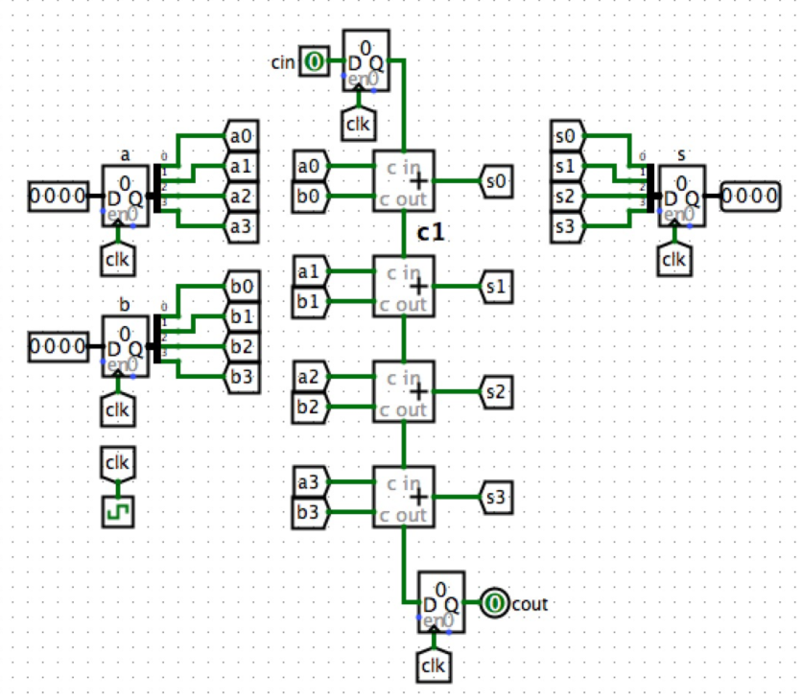
数据通路时延举例
Setup Time=5ns
Hold Time=5ns
Clk_to_Q =5ns
Adder Delay=10ns
关键延迟?
最大频率?
输出寄存器最大Hold time?
Notes:
关键延迟 clk-to-q+4Adder+setup time =50ns
最大频率 20Mhz
S0信号是最短路径 10ns，保持违例 10+Clk_to_q=15ns
串行进位加法器~

Slide 19
数据通路分类
共享通路（总线型）
主要部件都连接在公共总线上，各部件间通过总线进行数据传输
结构简单，实现容易，但并发性较差，需分时使用总线，效率低
专用通路
并发度高，性能佳，设计复杂，成本高
可以看作多总线结构

Slide 20
单总线结构CPU实例
总线
操作控制信号
Read
Read
PC_{in}
Write
PC_{in}
Write
…
主要部件都连接在总线上
各部件间通过总线进行传输
PC
PC_{out}
操作控制器
PC_{out}
MEM
AR
AR_{in}
AR_{in}
DR_{in}
ID
时序部件
DRE_{out}
DR_{in}
DRE_{out}
DR
IR_{in}
IR_{in}
DRE_{in}
IR
DRE_{in}
DR_{out}
DR_{out}
IR_{out}
IR_{out}
X
控制信号 | 作用说明
IR_{out、}PC_{out、}…R1_{out} | 控制三态门将寄存器值输出到总线
IR_{in、}PC_{in、}…R1_{in} | 控制寄存器使能端将总线数据锁存（时钟驱动）
X
控制信号 | 作用说明
IR_{out、}PC_{out、}…R1_{out} | 控制三态门将寄存器值输出到总线
IR_{in、}PC_{in、}…R1_{in} | 控制寄存器使能端将总线数据锁存（时钟驱动）
+1、ADD、SUB | 运算控制信号
控制信号 | 作用说明
IR_{out、}PC_{out、}…R1_{out} | 控制三态门将寄存器值输出到总线
IR_{in、}PC_{in、}…R1_{in} | 控制寄存器使能端将总线数据锁存（时钟驱动）
+1、ADD、SUB | 运算控制信号
Write、Read | 内存读写控制信号（时钟驱动）
控制信号 | 作用说明
IR_{out、}PC_{out、}…R1_{out} | 控制三态门将寄存器值输出到总线
X_{in}
X_{in}
X_{in}
R0_{in}
R0_{in}
R0
R0
R0_{out}
R0_{out}
+1
R0_{out}
A
ALU
B
+1
ADD
ADD
R1_{in}
R1_{in}
SUB
SUB
R1
R1_{out}
R1_{out}
Z
R2_{in}
Z_{out}
R2_{in}
Z_{out}
R2
R2_{out}
R2_{out}
：数据流
：控制流

Slide 21
多总线架构数据通路
BUS
bus1→BUS
BUS→bus1
ALUout
PCOut
IR_{A}out
DRout
DRin
PCin
IRin
ARin
DREin
CLK
PC
CLK
IR
CLK
AR
CLK
DR
ALU_OP
ALU
ID
主存
CLK
LA
LDLA
RD
bus1
bus2
时
序
产
生
器
(TG)
操作
控制器
（OC）
WR
bus1→bus2
bus2→bus1
Dout
寄存器堆
Din
ReadReg#
WriteReg#
W#
WE
WriteEnable
CLK
操作控制信号

Slide 22
专用通路 单周期MIPS CPU
6bits
5bits
5bits
5bits
5bits
6bits
R 型指令
OP
R_{S}
R_{t}
R_{d}
shamt
funct
MemtoReg
MemtoReg
控
制
器
控
制
器
MemWrite
MemWrite
Branch
Branch
AluOP
AluOP
PCSrc
PCSrc
31:26
31:26
ALUSrc
Op
ALUSrc
Op
RegWrite
5:0
RegWrite
5:0
Func
Func
RegDst
RegDst
PC
PC
WE
PC+4
WE
PC+4
WE
rs
WE
0
1
rs
0
1
指令字
指令字
Equal
SrcA
Equal
25:21
SrcA
25:21
R1#
R1#
R1
A
R1
A
RD
RD
0
1
rt
0
1
rt
ALUResult
ALUResult
ReadData
A
ReadData
20:16
A
20:16
RD
ALU
RD
R2#
ALU
rd
R2#
rd
数据
存储器
CLK
数据
存储器
CLK
指令
存储器
指令
存储器
R2
R2
0
1
①
15:11
0
1
SrcB
15:11
0
1
0
1
W#
W#
WriteData
寄存器堆
WriteData
寄存器堆
WD
WD
WD
WD
CLK
CLK
CLK
PC+4
①
CLK
+
PC+4
+
+
<<2
4
<<2
4
15:0
PCBranch
Sign Extend
PCBranch
Sign Extend
+
+
SignImm
+
SignImm
+
+
WriteBackData
BranchAddress
WriteBackData
BranchAddress

Slide 23
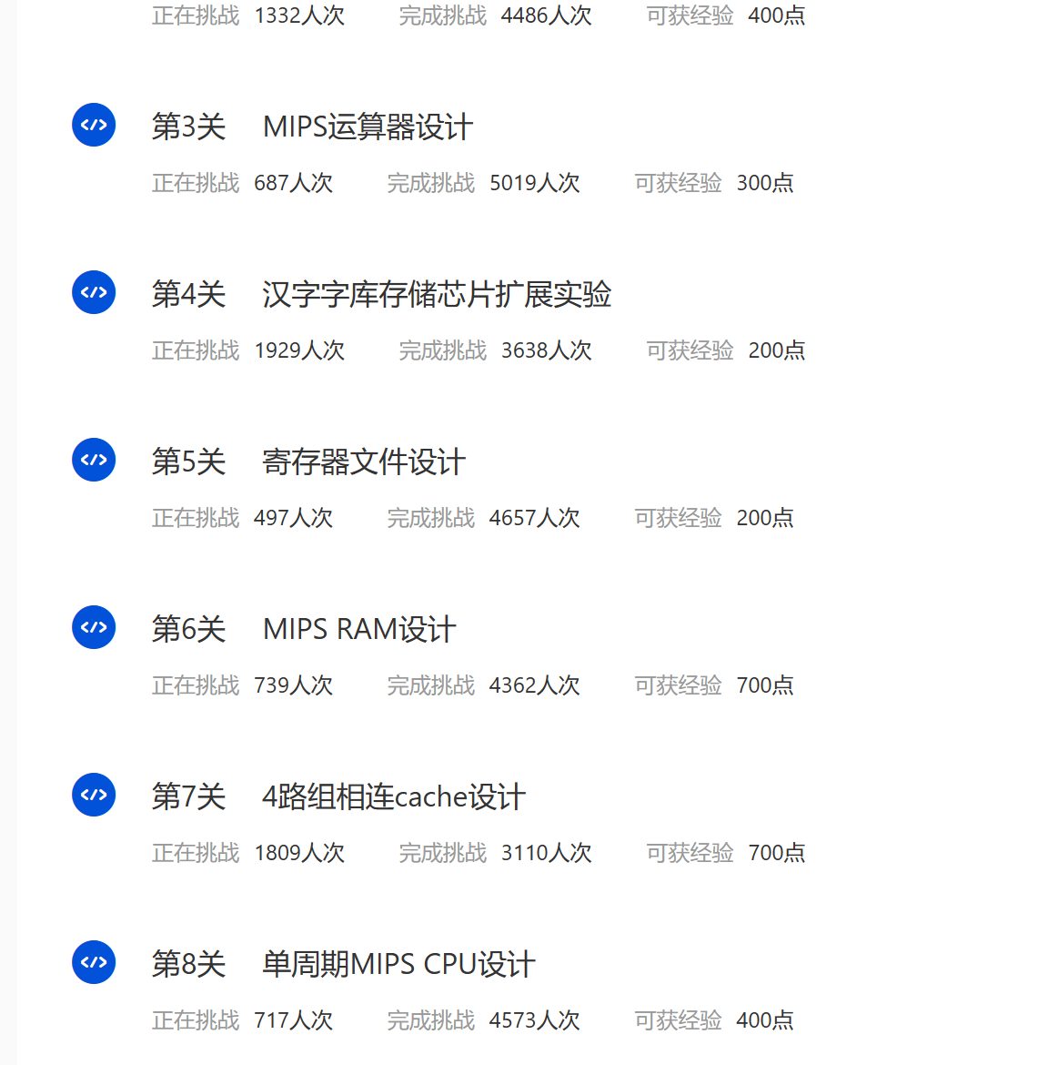

Slide 24
单总线结构CPU MIPS 指令周期
内总线
操作控制信号
Write
Read
PC_{in}
…
PC
中断
PC_{out}
操作控制器
lw rt,imm(rs)
sw rt,imm(rs)
beq rs,rt,imm
add rd,rs,rt
addi rt,rs,imm
MEM
AR
状态
AR_{in}
DRE_{out}
DR_{in}
ID
时序部件
DR
DRE_{in}
DR_{out}
IR
IR_{in}
X
IR(A)_{out}
IR(I)_{out}
PSW_{in}
X_{in}
A
B
+4
R_{in}
PSW
ALU
ADD
Regs
运算标志
SUB
R_{out}
R#
W#
状态
Z
Z_{out}
0
1
0
1
Rs/Rt
RegDst
数据流
控制流
rs
rt
rd
Notes:
有了单总线结构的CPU数据通路，下面我们将分析五条典型MIPS指令在这样一个数据通路上运行的基本流程，
我们将重点探讨不同指令执行过程中的数据流和控制流情况，
五条指令分别是访存指令lw，sw，条件分支指令beq，R型运算指令add,立即数运算指令addi，这几条指令具有较好的代表性，
后续我们可以利用这几条简单的指令构建一个小型的实验系统验证CPU设计中的诸多知识点 。

Slide 25
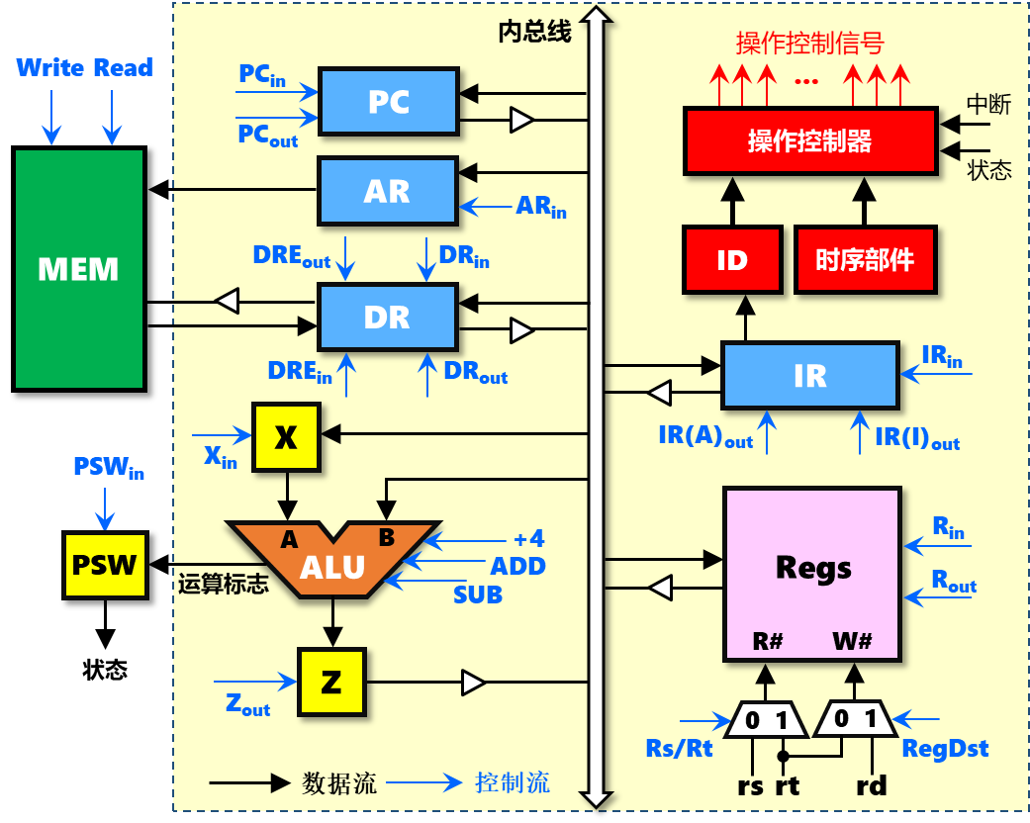
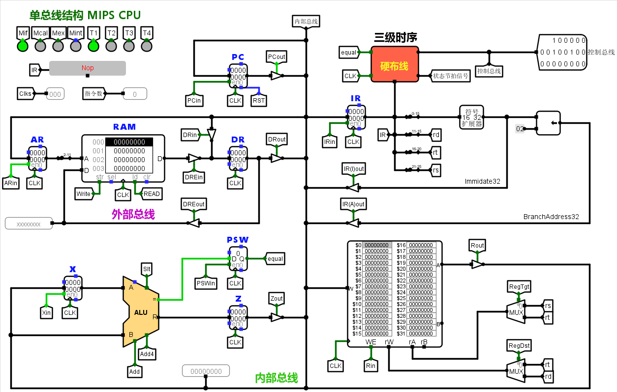
单总线结构CPU实例
单总线模型
单总线Logisim实现
Notes:
前面详细介绍了单总线结构CPU的模型，这里我们给出其在Logisim上的具体实现

Slide 26
单总线结构MIPS CPU 典型指令
# | 指令 | 指令功能 (RTL描述)
1 | lw rt,imm(rs) | R[rt] ← M[R[rs] + SignExt(imm)]
2 | sw rt,imm(rs) | M[R[rs] + SignExt(imm)]← R[rt]
3 | beq rs,rt,imm | if(R[rs]==R[rt]) PC←PC+4+SignExt(imm)<< 2
4 | addi rt,rs,imm | R[rt] ← R[rs] + SignExt(imm)
5 | add rd,rs,rt | R[rd] ← R[rs] + R[rt]

Slide 27
指令周期基本概念
时钟周期 = 节拍脉冲 = 震荡周期（T1） 能完成一次微操作
机器周期 = CPU周期 从主存读出一条指令的最短时间 可完成 复杂操作
指令周期：从主存取一条指令并执行指令的时间
取指令周期、执行指令周期 （间址周期、中断周期）
执行周期包含0~n个机器周期，机器周期包含k个节拍
n，k由谁决定？
T1
T2
T3
T4
节拍脉冲
机器周期（取指令）
机器周期（译码）
机器周期（执行）
机器周期（写回）
指令周期
Notes:
N取决于指令功能，寻址方式，指令执行结束时是否有中断？
K取决于机器周期的长度。K可以=1
机器周期在mips计算机里其实就不存在了~

Slide 28

取指令数据通路
内总线
操作控制信号
Write
Read
Read
PC_{in}
PC_{in}
PC
…
PC
PC
中断
PC_{out}
操作控制器
M[PC++] → IR
PC_{out}
MEM
MEM
AR
状态
AR
AR_{in}
AR_{in}
DRE_{out}
DR_{in}
ID
时序部件
DR
DR
IR_{in}
IR
IR_{in}
DRE_{in}
IR
DRE_{in}
DR_{out}
DR_{out}
X
X
IR(A)_{out}
IR(I)_{out}
节拍 | 数据通路 (数据流) | 控制信号(控制流)
T1 | PC→AR, PC→X | PC_{out}, AR_{in}, X_{in}
节拍 | 数据通路 (数据流) | 控制信号(控制流)
T1 | PC→AR, PC→X | PC_{out}, AR_{in}, X_{in}
T2 | X+4→Z | +4
节拍 | 数据通路 (数据流) | 控制信号(控制流)
T1 | PC→AR, PC→X | PC_{out}, AR_{in}, X_{in}
T2 | X+4→Z | +4
T3 | Z→PC, M[AR]→DR | Z_{out}, PC_{in}, DRE_{in,} Read
节拍 | 数据通路 (数据流) | 控制信号(控制流)
T1 | PC→AR, PC→X | PC_{out}, AR_{in}, X_{in}
T2 | X+4→Z | +4
T3 | Z→PC, M[AR]→DR | Z_{out}, PC_{in}, DRE_{in,} Read
T4 | DR→IR | DR_{out}, IR_{in}
X_{in}
PSW_{in}
X_{in}
B
R_{in}
B
+4
A
+4
PSW
A
ALU
ALU
ADD
Regs
R_{out}
运算标志
SUB
R#
W#
Z
状态
Z
Z_{out}
Z_{out}
0
1
0
1
Rs/Rt
RegDst
数据流
控制流
rs
rt
rd
Notes:
首先我们来看看取指令如何完成，在前面我们反复强调过了，取指令的过程是以PC为地址访问主存，将指令从主存取出送到指令寄存器IR中，然后再将PC++
PC++的意思是PC加上指令的字节长度，如果是MIPS指令，由于指令长度为4，所以PC=PC+4
在这样一个单总线主机架构里面，要完成取指令的通路，必须要通过内部总线反复的进行数据的传递，我们来看一看具体的过程。
首先以PC为地址访问主存，访问主存的接口是AR和DR寄存器，访存必须将PC的值送AR，另外PC还要+4
所以我们还要将PC的值送到ALU一个输入暂存器X中进行加4的动作，也就是要建立PC到AR，PC到X的数据通路，
要建立这个通路我们需要给出3个控制信号，注意这里给出控制信号的意思就是当前信号值为1
首先给出Pcout信号，PC值将经内总线传输到AR和X的输入端，给出Xin和Arin的写使能信号，第一个时钟到来时PC值将分别锁存在两个寄存器中。
注意这三个控制信号在当前时钟周期是持续给出的，也就是控制信号的时间长度是一个时钟周期，下一个时钟周期应该形成新的数据通路，会给出不同的控制信号。
再来看看第2个时钟周期，需要进行X+4的动作，只需要给出ALU控制器信号+4的运算选择，X+4的结果就会在时钟到来时自动锁存在暂存器Z中。
而第三个时钟周期，可以并行进行PC+4送PC，以及内存读取的数据通路，这两个数据通路分别在内总线、外总线进行，不存在总线资源冲突，所以可以并发
需要给出四个操作控制信号，首先给出Zout信号，暂存器Z的值经内总线送PC输入端，给出内存读信号，经过一个存储周期后指令字会读取到DR输入端，
给出Pcin，DREin写使能信号，时钟到来时PC、DR粉笔锁存相应的值。
最后一个时钟只需要将从内存取出的指令字从DR送IR即可，给出DRout信号，指令字经内总线送IR输入端，同时给出IRin信号，时钟到来时指令字锁存在IR中，完成取指令的功能。
在这个过程中我们可以看到整个总线，在每一个时钟节拍可能都会传送不同的值，所以总线是一个竞争性的资源，它必须要分时使用
这也使得取指令数据通路被分成了四个时钟节拍，当然节拍的顺序并不是唯一的，比如读访存的操作也可以放在第2个节拍，
而控制这些数据通路建立的控制信号并不能同时给出，必须严格的控制它们的时间先后顺序，我们将在后面控制器的设计原理中去解决时序的问题
这就是我们完整的取指令数据通路。当一条指令被取出来以后，就进入了指令的执行阶段.

Slide 29
LW 指令执行数据通路 lw rt,imm(rs)
6bits
5bits
5bits
16bits
内总线
OP=35
rs
rt
imm
操作控制信号
Write
Read
Read
PC_{in}
…
PC
中断
PC_{out}
操作控制器
MEM
MEM
AR
状态
M[R[rs] + imm] → R[rt]
AR
AR_{in}
AR_{in}
DRE_{out}
DR_{in}
ID
时序部件
DR
DR
IR
IR_{in}
DRE_{in}
IR
DRE_{in}
DR_{out}
节拍 | 数据通路 (数据流) | 控制信号(控制流)
T5 | R[rs]→X | R_{out}, X_{in}
DR_{out}
节拍 | 数据通路 (数据流) | 控制信号(控制流)
T5 | R[rs]→X | R_{out}, X_{in}
T6 | IR[I]+X→Z | IR(I)_{out},ADD
节拍 | 数据通路 (数据流) | 控制信号(控制流)
T5 | R[rs]→X | R_{out}, X_{in}
T6 | IR[I]+X→Z | IR(I)_{out},ADD
T7 | Z→AR | Z_{out}, AR_{in}
节拍 | 数据通路 (数据流) | 控制信号(控制流)
T5 | R[rs]→X | R_{out}, X_{in}
T6 | IR[I]+X→Z | IR(I)_{out},ADD
T7 | Z→AR | Z_{out}, AR_{in}
T8 | M[AR]→DR | DRE_{in,} Read
节拍 | 数据通路 (数据流) | 控制信号(控制流)
T5 | R[rs]→X | R_{out}, X_{in}
T6 | X+imm→Z | IR(I)_{out},ADD
T7 | Z→AR | Z_{out}, AR_{in}
T8 | M[AR]→DR | DRE_{in,} Read
T9 | DR→R[rt] | DR_{out}, R_{in}
X
X
IR(A)_{out}
IR(I)_{out}
X_{in}
IR(I)_{out}
PSW_{in}
X_{in}
R_{in}
B
R_{in}
A
B
+4
PSW
A
ALU
Regs
ALU
Regs
Regs
ADD
Regs
ADD
R_{out}
运算标志
SUB
R_{out}
R#
W#
R#
R#
R#
W#
W#
W#
Z
状态
Z
Z_{out}
Z_{out}
0
1
0
1
0
1
0
1
Rs/Rt
RegDst
数据流
控制流
rs
rd
rs
rt
Notes:
下面我们来看看lw指令的执行阶段，lw指令是I型指令，指令格式如图所示，6位op字段的值为34，rs，rt为两个五位的寄存器编号，其中rt为目标寄存器。Imm为16位立即数字段，指令功能是访存取出一个32位的字存储单元，访存地址是rs寄存器+立即数偏移量，这是一个典型的变址寻址。 要完成内存访问，首先要计算访存地址，需要将rs寄存器的值和立即数字段的值相加计算访存地址，然后访存。
而由于ALU计算必须首先暂存一个输入数，所以这里需要将rs寄存器或立即数中的一个先暂存，假设暂存寄存器的值，
首先将rs字段送寄存器堆的读寄存器编号R#端口，rs/rt选择控制端为零时默认输出rs，所以不需要给出控制信号，
给出Rout控制信号，rs的值就会经内总线输出到X的输入端，给出Xin写使能信号，时钟到来时就可以锁存rs的值。
第2个时钟节拍完成加法，需要将立即数从Ir寄存器的指令字中送alu的B端，同时给出ADD信号，时钟到来时相应访存地址就锁存在z中。
注意指令字中的16位立即数需要有符号扩展为32位后才能送ALU，这里仅用一个简单的IR(I)out控制信号抽象代替这样一个过程，实际实现的时候要具体考虑相应的电路实现。
第三个节拍需要将地址从暂存器Z送AR访存，需要给出Zout，Arin信号。
第四个时钟周期访存，需要给出内存读Read、和DREin，信号，
最后一拍第5拍需要将访存结果从DR送rt寄存器，需要给出Drout，Rin信号，注意写入寄存器地址在RegDst为零时默认输出为rt，所以也不需要给出对应控制信号。
整个lw访存指令执行过程需要5个时钟节拍，如果算上取指令，执行lw一共需要9个时钟节拍，

Slide 30
SW 指令执行数据通路 sw rt,imm(rs)
6bits
5bits
5bits
16bits
内总线
OP=43
rs
rt
imm
操作控制信号
Write
Read
Write
PC_{in}
…
PC
中断
PC_{out}
操作控制器
MEM
MEM
AR
状态
R[rt] → M[R[rs] + imm]
AR
AR_{in}
AR_{in}
DRE_{out}
ID
时序部件
DRE_{out}
DR_{in}
DR_{in}
DR
DR
IR
IR_{in}
节拍 | 数据通路 (数据流) | 控制信号(控制流)
T5 | R[rs]→X | R_{out}, X_{in}
DRE_{in}
DR_{out}
IR
节拍 | 数据通路 (数据流) | 控制信号(控制流)
T5 | R[rs]→X | R_{out}, X_{in}
T6 | IR[I]+X→Z | IR(I)_{out}, ADD
节拍 | 数据通路 (数据流) | 控制信号(控制流)
T5 | R[rs]→X | R_{out}, X_{in}
T6 | IR[I]+X→Z | IR(I)_{out}, ADD
T7 | Z→AR | Z_{out}, AR_{in}
节拍 | 数据通路 (数据流) | 控制信号(控制流)
T5 | R[rs]→X | R_{out}, X_{in}
T6 | IR[I]+X→Z | IR(I)_{out}, ADD
T7 | Z→AR | Z_{out}, AR_{in}
T8 | R[rt]→DR | R_{out}, Rs/Rt, DR_{in}
节拍 | 数据通路 (数据流) | 控制信号(控制流)
T5 | R[rs]→X | R_{out}, X_{in}
T6 | X+imm→Z | IR(I)_{out}, ADD
T7 | Z→AR | Z_{out}, AR_{in}
T8 | R[rt]→DR | R_{out}, Rs/Rt, DR_{in}
T9 | DR→M[AR] | DRE_{out}, Write
X
X
IR(A)_{out}
IR(I)_{out}
X_{in}
IR(I)_{out}
PSW_{in}
X_{in}
B
R_{in}
A
B
+4
PSW
A
ALU
Regs
ALU
Regs
ADD
Regs
ADD
R_{out}
运算标志
SUB
R_{out}
R#
W#
R#
R#
W#
W#
Z
状态
Z
Z_{out}
Z_{out}
0
1
0
1
0
1
0
1
0
1
Rs/Rt
Rs/Rt
RegDst
数据流
控制流
rs
rd
rs
rt
Notes:
再来看看sw指令的执行阶段，sw指令格式和lw完全相同，6位op字段的值为43，
指令功能是访存写入一个32位的字存储单元，访存地址与lw指令一样，写入数据是rt寄存器，
同样需要计算访存地址，需要将rs寄存器的值和立即数字段的值相加得到访存地址访存。
前三个时钟周期的数据通路和lw指令完全一致，首先rs送暂存器x，然后x和立即数相加暂存Z，再将Z中访存地址送AR
第四拍需要将rt寄存器的值送DR，需要给出Rout，Rs/RT，DRin信号，注意RSRT设置为1，rt寄存器编号才能送到读寄存器端口R#.
最后一拍将DR的数据写入AR对应的主存地址单元即可，需要给出DREout和Write信号，写入动作需要时钟配合。
sw和lw指令一样，执行指令周期也需要5个时钟节拍。

Slide 31
BEQ 指令数据通路 beq rs,rt,imm
6bits
5bits
5bits
16bits
内总线
OP=4
rs
rt
imm
操作控制信号
Write
Read
PC_{in}
PC_{in}
PC
…
PC
PC
中断
PC_{out}
操作控制器
PC_{out}
if (R[rs] = R[rt])
PC + 4 + imm<< 2 → PC
MEM
状态
AR
AR_{in}
DRE_{out}
DR_{in}
ID
时序部件
DR
IR
IR_{in}
节拍 | 数据通路 (数据流) | 控制信号(控制流)
T5 | R[rs]→X | R_{out}, X_{in}
DRE_{in}
DR_{out}
IR
节拍 | 数据通路 (数据流) | 控制信号(控制流)
T5 | R[rs]→X | R_{out}, X_{in}
T6 | X−R[rt]→PSW | R_{out}, Rs/Rt, SUB, PSW_{in}
节拍 | 数据通路 (数据流) | 控制信号(控制流)
T5 | R[rs]→X | R_{out}, X_{in}
T6 | X−R[rt]→PSW | R_{out}, Rs/Rt, SUB, PSW_{in}
T7 | PC→ X | PC_{out}, X_{in}
节拍 | 数据通路 (数据流) | 控制信号(控制流)
T5 | R[rs]→X | R_{out}, X_{in}
T6 | X−R[rt]→PSW | R_{out}, Rs/Rt, SUB, PSW_{in}
T7 | PC→ X | PC_{out}, X_{in}
T8 | IR(A)+X→Z | IR(A)_{out}, ADD
节拍 | 数据通路 (数据流) | 控制信号(控制流)
T5 | R[rs]→X | R_{out}, X_{in}
T6 | X−R[rt]→PSW | R_{out}, Rs/Rt, SUB, PSW_{in}
T7 | PC→ X | PC_{out}, X_{in}
T8 | IR(A)+X→Z | IR(A)_{out}, ADD
T9 | If (PSW.equal) Z→PC | Z_{out}，PC_{in}=PSW.equal
X
X
X
IR(A)_{out}
X_{in}
IR(A)_{out}
IR(I)_{out}
X_{in}
PSW_{in}
X_{in}
PSW_{in}
B
R_{in}
B
A
B
+4
A
PSW
A
PSW
ALU
ALU
Regs
ALU
Regs
ADD
Regs
ADD
R_{out}
R_{out}
运算标志
SUB
R_{out}
SUB
R#
W#
R#
R#
W#
W#
Z
状态
Z
Z_{out}
Z_{out}
0
1
0
1
0
1
0
1
0
1
Rs/Rt
Rs/Rt
RegDst
数据流
控制流
rs
rt
rd
Notes:
再来看看条件分支指令beq的执行阶段，beq指令格式和lw，sw一样，也是I型指令，OP字段为4.
指令格式是beq,rs,rt，imm， 指令的功能是比较rs，rt两个寄存器的值，如果相等则进行分支跳转，跳转地址为PC+4+imm<<2位。
首先需要进行寄存器值的比较，同样ALU运算需要首先锁存一个寄存器到暂存器X，所以第一拍和lw指令一样，首先锁存rs寄存器，第二拍将
Rt寄存器送ALUB端，需要给出Rout，RS/RT,SUB，PSWin信号
运算的值我们并不关心，我们只关心是否相等，如果用减法运算，就是结果是否为零，可以将结果为零或相等的运算标志存放到程序状态寄存器PSW中暂存。
注意在后续实验中，为了简化，ALU不管任何运算都会计算equal也就是相等标志，所以在进行具体实验的时候我们不需要控制这个sub信号。
第三拍将开始计算分支目标地址，首先将PC值送X暂存，这个数据通路需要给出Pcout，Xin控制信号
第四拍ALU计算，将IR指令字中的地址偏移量输出到ALU和暂存器X进行计算得到分支目标地址，为了简化描述，这里用IR(A)out控制信号表示地址偏移量输出，实际应该将16位立即数有符号扩展成32位后再左移两位，
最后一个时钟节拍根据状态寄存器psw中的equal标志来决定是否更新PC的值，实现分支跳转，所以Pcin应该等于Psw中的equal标志，相等的时候写入，不相等的时候不写入
由于分支目标地址和相等标志并不能同时得到，所以单总线结构中才需要PSW状态寄存器暂存beq的比较结果。
Beq指令执行也需要5个时钟节拍。

Slide 32
I型运算类指令执行数据通路 addi rt,rs,imm
6bits
5bits
5bits
16bits
内总线
OP=8
rs
rt
imm
操作控制信号
Write
Read
PC_{in}
…
PC
中断
PC_{out}
操作控制器
MEM
AR
状态
AR_{in}
R[rs] + imm → R[rt]
DRE_{out}
DR_{in}
ID
时序部件
DR
IR
IR_{in}
DRE_{in}
DR_{out}
IR
X
X
X
IR(A)_{out}
IR(I)_{out}
X_{in}
IR(I)_{out}
PSW_{in}
X_{in}
节拍 | 数据通路 (数据流) | 控制信号(控制流)
T5 | R[rs]→X | R_{out} , X_{in}
节拍 | 数据通路 (数据流) | 控制信号(控制流)
T5 | R[rs]→X | R_{out} , X_{in}
T6 | X+imm→Z | IR(I)out , ADD
节拍 | 数据通路 (数据流) | 控制信号(控制流)
T5 | R[rs]→X | R_{out} , X_{in}
T6 | X+imm→Z | IR(I)out , ADD
T7 | Z→R[rt] | Z_{out} , R_{in}
R_{in}
B
R_{in}
B
A
B
+4
A
PSW
A
ALU
Regs
ALU
Regs
ADD
Regs
ADD
R_{out}
运算标志
SUB
R_{out}
R#
W#
R#
R#
W#
W#
Z
Z
状态
Z
Z_{out}
Z_{out}
0
1
0
1
0
1
0
1
Rs/Rt
RegDst
数据流
控制流
rs
rt
rd
Notes:
再来看看I型运算类指令，以addi指令为例，其指令编码格式为addi ,rt,rs,imm
指令格式如图所示，op=8
指令功能是将rs寄存器的值和立即数相加结果写入rt寄存器中。
要进行运算，第一个时钟节拍一样是将rs寄存器锁存在暂存器X中，这个操作和前面3条指令都是一样的
第2个时钟节拍将立即数的值经过内总线送ALU B端进行运算，需要给出IR(I)out信号和ADD信号，如果是其他类型运算，这里应该给出其他运算选择控制信号，运算结果在时钟配合下锁存在暂存器Z中。
第三个时钟节拍，结果写回，将Z中的运算结果写入rt寄存器中，W#端的多路选择器默认输入rt，所以只需给出Zout，Rin即可完成正确的写入。、
所以立即数运算类指令执行过程只需要3个时钟节拍就可完成。

Slide 33
R型运算类指令执行数据通路 add rd,rs,rt
6bits
5bits
5bits
5bits
5bits
6bits
内总线
000000
rs
rt
rd
shamt
funct
操作控制信号
Write
Read
PC_{in}
…
PC
中断
PC_{out}
操作控制器
MEM
AR
状态
AR_{in}
R[rs] + R[rt] → R[rd]
DRE_{out}
DR_{in}
ID
时序部件
DR
DRE_{in}
DR_{out}
IR
IR_{in}
X
X
X
IR(A)_{out}
IR(I)_{out}
X_{in}
PSW_{in}
X_{in}
节拍 | 数据通路 (数据流) | 控制信号(控制流)
T5 | R[rs]→X | R_{out}, X_{in}
节拍 | 数据通路 (数据流) | 控制信号(控制流)
T5 | R[rs]→X | R_{out}, X_{in}
T6 | X+R[rt]→Z | Rs/Rt, R_{out}, ADD
节拍 | 数据通路 (数据流) | 控制信号(控制流)
T5 | R[rs]→X | R_{out}, X_{in}
T6 | X+R[rt]→Z | Rs/Rt, R_{out}, ADD
T7 | Z→R[rd] | Z_{out}, R_{in}, RegDst
R_{in}
B
R_{in}
B
A
B
+4
A
PSW
A
ALU
Regs
Regs
ALU
Regs
ADD
Regs
ADD
R_{out}
R_{out}
运算标志
SUB
R_{out}
R#
R#
W#
R#
W#
R#
W#
W#
Z
Z
状态
Z
Z_{out}
Z_{out}
0
0
1
0
1
0
1
1
0
1
0
1
Rs/Rt
RegDst
Rs/Rt
RegDst
数据流
控制流
rs
rt
rd
Notes:
R型运算指令比I型指令更简单，以add指令为例，器指令编码格式为add ,rd,rs,rt
指令格式如图所示，op=0，rs,rt,rd分别为三个5位寄存器地址，funct字段表示具体运算，shamt为移位指令使用，暂不考虑。
指令功能是将rs寄存器和rt寄存器的值相加结果写入rd寄存器中。
要进行运算，第一个时钟节拍一样是将rs寄存器锁存在暂存器X中，这个操作和前面3条指令都是一样的
第2个时钟节拍将rt寄存器的值经过内总线送ALU B端进行运算，需要给出RS/RT，Rout信号，
同时给出运算选择控制信号ADD，如果是其他类型运算，也可以其他运算选择控制信号，运算结果在时钟配合下存储在暂存器Z中。
第三个时钟节拍，结果写回，要将Z中的运算结果写入rd寄存器中，寄存器W#端口应该送入rd字段，所需要给出Zout，Rin，RegDst信号才能完成正确的写入。
整个指令执行过程也是3个时钟节拍。

Slide 34
指令周期方框图 (数据流)
PC→AR，PC→X
取指周期
X+4→Z
中断周期
保存断点
修改PC
关中断
Z→PC, M[AR]→DR
DR→IR
lw
sw
beq
add
addi
Y
R[rs]→X
R[rs]→X
R[rs]→X
N
中断异常
计算
周期
X+Imm→Z
X+Imm→Z
X-R[rt]→PSW
Z→AR
Z→AR
PC→X
R[rs]→X
R[rs]→X
R[rt]→DR
X+imm→Z
执行
周期
M[AR]→DR
IR(A)+X→Z
X+R[rt]→Z
DR→R[rt]
DR→M[AR]
If (PSW.equal)
Z → PC
Z→R[rd]
Z→R[rt]
Notes:
前面已经介绍了五条不同指令在单总线主机架构上的指令周期，可以将数据流用方框图的方式来表示，
方框图中每个方框代表一个时钟节拍的数据通路，描述的是数据信息的流动，对应数据通路需要设置相应的控制信号才能建立，
所以也可以用控制流来描述指令执行的流程。

Slide 35
数据通路举例---2009考研统考
某机字长16位，指令16位定长；
指令ADD (R1)，R0的功能为(R0)+((R1)) →(R1)，即将R0中数据与R1内容所指向的主存单元的数据相加，并将结果送入R1内容所指向的主存单元中；
数据通路图中控制信号为1表示有效，假设MAR输出一直处于使能状态；
右表为取指令和译码阶段每个节拍(时钟周期)的功能和控制信号，请按相同方式给出执行阶段各节拍的功能和有效控制信号。
时钟 | 功能 | 有效控制信号
C1 | MAR←(PC) | Pcout, MARin
C2 | MDR←M(MAR) PC←(PC)+1 | MemR, MDRinE, PC+1
C3 | IR←(MDR) | MDRout, IRin
C4 | 指令译码 | 无

Slide 36
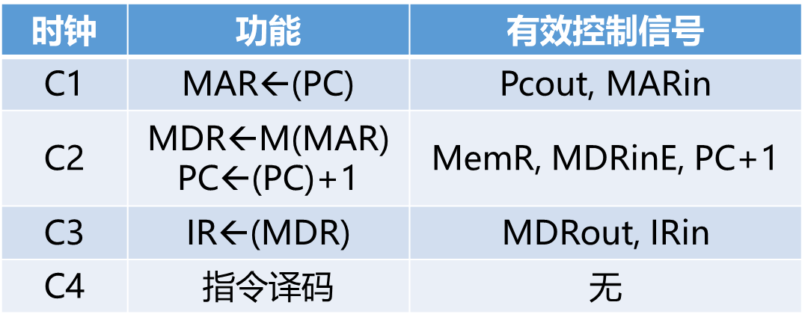
数据通路举例---取指令周期
存储器(M)
MemR
MemW
Data
Addr
M[PC++] → IR
CB
DB
AB
MDRoutE
C2
MDR
MAR
MARin
MDR
MAR
MDRin
MDRinE
C1
MDRout
内总线
R0out
PCout
Ain
A
PC
R0in
R0
PC
PCin
R1out
Add
ALU
PC+1
R1in
R1
IR
ACin
AC
IR
IRin
C3
ACout
至指令译码部件

Slide 37
数据通路举例---执行指令周期
存储器(M)
MemR
MemW
Data
Addr
((R1)) → A
CB
DB
AB
MDRoutE
C2
MDR
MAR
MARin
MDR
MAR
MDRin
MDRinE
C1
MDRout
内总线
C3
时钟 | 功能 | 有效控制信号
C1 | MAR←(R1) | R1out, MARin
时钟 | 功能 | 有效控制信号
C1 | MAR←(R1) | R1out, MARin
C2 | MDR←M(MAR) | MemR, MDRinE
时钟 | 功能 | 有效控制信号
C1 | MAR←(R1) | R1out, MARin
C2 | MDR←M(MAR) | MemR, MDRinE
C3 | A←(MDR) | MDRout, Ain
R0out
PCout
A
Ain
A
R0in
R0
PC
PCin
R1out
Add
ALU
PC+1
R1in
R1
IR
IRin
ACin
AC
ACout
至指令译码部件

Slide 38
数据通路举例---执行指令周期
存储器(M)
MemR
MemW
Data
Addr
(R0)+((R1))→(R1)
CB
DB
AB
MDRoutE
C5
MDR
MAR
MARin
MDR
MAR
MDRin
MDRinE
MDRout
内总线
时钟 | 功能 | 有效控制信号
C4 | A ← ALU | R0out, ADD,ACin
时钟 | 功能 | 有效控制信号
C4 | A ← ALU | R0out, ADD,ACin
C5 | MDR←A | Acout,MDRin
时钟 | 功能 | 有效控制信号
C4 | AC ← ALU | R0out, ADD,ACin
C5 | MDR←A | ACout,MDRin
C6 | M(MAR)←(MDR) | MDRoutE,MemW
R0out
PCout
A
Ain
A
R0in
R0
PC
PCin
R1out
Add
ALU
PC+1
R1in
R1
IR
IRin
ACin
AC
C4
AC
ACout
至指令译码部件

Slide 39

数据通路、指令周期小结
数据通路是数据传送的路径，通路建立依赖于控制信号序列
数据流、控制流
不同指令功能，不同寻址方式，不同主机结构
数据通路不同
执行周期不同，定长/变长指令周期
取指执行的过程就是不断建立数据通路的过程
ISA → 主机架构---数据通路？
共享通路、专用通路
实现难易，硬件成本，并发性，效率差异

Slide 40
本章主要内容
6.1 中央处理器概述
6.2 指令周期
6.3 数据通路及指令操作流程
6.4 时序与控制
6.5 硬布线控制器
6.6 微程序控制器
6.7 异常与中断处理

Slide 41
6.4 时序与控制
6.4.1 中央处理器时序
6.4.2 控制方式
6.4.3 时序发生器

Slide 42
单总线结构CPU指令周期（控制流）
控制信号的生命周期
何时开始，何时结束，哪些需要时钟配合
如何进行时序调制？
时序产生器 生成 机器周期，节拍周期，节拍脉冲
控制信号被限定在具体机器周期，具体节拍，受具体节拍控制
节拍 | 控制信号(4 cycles)
T1 | PC_{out}, AR_{in}, X_{in}
T2 | +4
T3 | Z_{out}, PC_{in}, DRE_{in,} Read
T4 | DR_{out}, IR_{in}
数据流
PC→AR，PC→X
取指令周期
X+4→Z
取指令周期
(Z)→PC, M[AR]→DR
DR→IR
节拍 | lw (5 cycles) | sw (5 cycles) | beq (5 cycles) | add (3 cycles) | addi (3 cycles)
T1 | R_{out}, X_{in} | R_{out}, X_{in} | R_{out}, X_{in}
T2 | IR(I)_{out},ADD | IR(I)_{out}, ADD | R_{out}, Rs/Rt, SUB, PSW_{in}
T1 | Z_{out}, AR_{in} | Z_{out}, AR_{in} | PC_{out}, X_{in} | R_{out}, X_{in} | R_{out} , X_{in}
T2 | DRE_{in,} Read | R_{out}, Rs/Rt, DR_{in} | IR(A)_{out}, ADD | Rs/Rt, R_{out}, ADD | IR(I)out , ADD
T3 | DR_{out}, R_{in} | DRE_{out}, Write | Z_{out}，PC_{in}=PSW.equal | Z_{out}, R_{in}, RegDst | Z_{out} , R_{in}
计算周期
执行周期
Notes:
数据流是由控制流驱动的，将指令周期方框图中各节拍的数据通路转换为控制信号就变成了控制流图，取指令周期是公共操作，需要四个节拍，分别需要给出这些信号，不同指令执行流程不一样，需要的时钟周期和控制信号也不同。 下面这个表格给出了5条不同指令的控制流。
如果采用传统三级时序，指令执行过程将被分成若干机器周期，每一个机器周期又包括若干节拍，
如何划分机器周期将会对CPU性能造成影响，可以采用机器周期数，节拍数固定的定长指令周期，比如我们前面将指令周期分为固定的3个机器周期，每个机器周期4个节拍
这种方式会浪费一些节拍，比如计算周期的T7，T8， 执行指令周期的T12，还有add，addi指令的计算周期的所有节拍T5~T8。
相对而言变长指令周期更灵活，机器周期数和节拍数都可动态调整，一个机器周期需要多少节拍就安排多少节拍，后面我们将逐一介绍每一种思路的设计方法。

Slide 43
传统三级时序系统
状态周期、节拍电位、节拍脉冲
状态周期数、节拍电位数、节拍脉冲数可变
现代时序只有时钟信号
状态周期M₁
状态周期M₂
节拍电位T₁
节拍电位T₂
节拍电位T₃
节拍电位T₄
节拍脉冲P₁
节拍脉冲P₂

Slide 44
6.4 时序与控制
6.4.1 中央处理器时序
6.4.2 控制方式
6.4.3 时序发生器

Slide 45
控制方式
同步控制
机器周期数、节拍数固定 3机器周期*4节拍
机器周期数固定，节拍数不固定 3机器周期，取指/计算/执行 4/2/3节拍
大多数指令机器周期固定 机器周期，节拍数按需分派
异步控制
无时钟，应答机制
联合控制
同步、异步相结合

Slide 46
定长指令周期三级时序（同步控制）
指令周期
机器周期
机器周期
机器周期
机器周期
节拍脉冲
取指
周期电位
M_{IF}
计算
M_{cal}
执行
M_{EX}
T₁
节拍电位
T₂
T₃
T₄
机器周期数、节拍数固定，设计简单，效率较低
Notes:
首先我们来看看定长指令周期的三级时序发生器如何实现，根据前面对指令流程的的分析，假设我们需要三个定长的机器周期，每个机器周期四个节拍，每个节拍只需要一个节拍脉冲即可，这里的节拍脉冲就是我们的时钟脉冲，
给出基本的节拍脉冲，时序发生器应该自动生成取指状态周期电位Mif，计算机状态周期电位Mcal，执行状态周期电位Mex，如图所示
每一个机器周期包含四个节拍，T1，T2，T3，T4，为高电平表示当前处于对应节拍，注意这里状态周期电位和节拍电位都是循环产生的。
另外需要注意这里状态周期电位、节拍变化的时机在这里是时钟的下跳沿，而节拍脉冲则是上跳沿有效，控制相关功能部件进行动作。
我们需要构建一个时序发生器，输入是节拍脉冲，输出循环产生的状态周期电位和节拍电位信号T1~T4，
要设计这个电路，就需要用到数字逻辑中同步时序电路的设计方法。

Slide 47
变长指令周期三级时序（同步控制）
如何生成时序相关信号
指令周期
机器周期
机器周期
机器周期
机器周期
机器周期
节拍脉冲
取指
周期电位
M_{IF}
M_{IF}
计算
M_{cal}
执行
M_{EX}
M_{EX}
T₁
节拍电位
T₂
T₃
T₄
机器周期数可变、节拍数可变，无周期浪费，更加灵活
Notes:
如果是变长的指令周期，则机器周期数和节拍数都可以动态调整，这种方式时序更灵活，程序执行效率最高，
具体时序图如图所示，第一条指令包括取指，计算周期，和执行三个机器周期，节拍数分别是4,2,3 ，第二条指令没有计算周期，这种方式更加灵活
但状态周期电位的变化不仅与时钟有关系，还与指令译码信号有关系，状态图会发生变化，设计相对复杂一点
，

Slide 48
6.4 时序与控制
6.4.1 中央处理器时序
6.4.2 控制方式
6.4.3 时序发生器

Slide 49
时序发生器
反馈信号
B₁
B_{j}
I₁
时序发生器
M₁
状态周期
指令译码
M_{i}
I_{m}
节拍电位
晶振
时序
整形
CLK
T₁
T_{k}
启动/停止/复位
_{循环产生周期电位、节拍电位，供控制器对信号进行时间调制}

Slide 50

定长指令周期的三级时序发生器
下跳沿，上跳沿触发什么？
指令周期
机器周期
机器周期
机器周期
机器周期
节拍脉冲
取指
周期电位
M_{IF}
计算
M_{cal}
执行
M_{EX}
T₁
节拍电位
T₂
T₃
T₄
构建时序发生器？ 输入：节拍脉冲 输出：M_{IF}，Mcal，M_{EX}，T1~T4
Notes:
首先我们来看看定长指令周期的三级时序发生器如何实现，根据前面对指令流程的的分析，假设我们需要三个定长的机器周期，每个机器周期四个节拍，每个节拍只需要一个节拍脉冲即可，这里的节拍脉冲就是我们的时钟脉冲，
给出基本的节拍脉冲，时序发生器应该自动生成取指状态周期电位Mif，计算机状态周期电位Mcal，执行状态周期电位Mex，如图所示
每一个机器周期包含四个节拍，T1，T2，T3，T4，为高电平表示当前处于对应节拍，注意这里状态周期电位和节拍电位都是循环产生的。
另外需要注意这里状态周期电位、节拍变化的时机在这里是时钟的下跳沿，而节拍脉冲则是上跳沿有效，控制相关功能部件进行动作。
我们需要构建一个时序发生器，输入是节拍脉冲，输出循环产生的状态周期电位和节拍电位信号T1~T4，
要设计这个电路，就需要用到数字逻辑中同步时序电路的设计方法。

Slide 51


定长指令周期时序发生器设计
T1=1
M_{if}=1
T2=1
M_{if}=1
T4=1
M_{ex}=1
FSM
状态机
组合逻辑
时序发生器
组合逻辑
M_{IF}
取指周期
执行周期
M_{EX}
S0
T1
S1
S11
次态
T3=1
M_{if}=1
T3=1
M_{ex}=1
T2
T3
S2
S10
T4
首先实现状态机
构建时序发生器
T4=1
M_{if}=1
S3
S9
T2=1
M_{ex}=1
现态
现态
时钟
CLK
状态寄存器
S4
S8
次态
T1=1
M_{cal}=1
T1=1
M_{ex}=1
时序发生器
S5
S7
S6
计算周期
T2=1
M_{cal}=1
T4=1
M_{cal}=1
T3=1
M_{cal}=1
状态寄存器触发时刻？
Notes:
同步时序电路核心是状态寄存器+状态转换电路，也就是这里的状态机FSM组合逻辑，另外还包括一个输出函数电路，也就是这里的时序产生器组合逻辑，
时序产生器的输入是时钟脉冲clk以及指令译码信号。状态寄存器的输出也就是现态以及指令译码信号决定下一个状态也就是次态。
输出的状态周期电位和节拍电位只与现态有关，这是一个典型的moore型电路。
要构造这个电路首先需要实现状态机组合逻辑，根据数字逻辑同步时序逻辑的设计方法，需要画出对应的状态图。
对于定长指令周期，状态图非常简单，就是个0~11的循环计数器，状态从S0，到S1，S2，S3，这四个节拍是取指周期，取指令状态周期电位Mif=1，每一个状态代表一个节拍，各状态S0 T1=1， S
S4，~S7是计算周期，状态周期电位Mcal=1，S8-S11是执行周期，执行状态周期电位Mex=1，执行指令周期结束直接进入取指令周期，返回S0状态，状态切换只与时钟信号有关，与指令译码信号无关。
注意机器周期长度选用了最大的机器周期长度，所以计算周期和执行周期都有一些状态是进行空操作，如图中白色状态所示，计算周期包括两个，执行周期包括一个，另外对于add，addi等指令并没有计算周期，所以整个计算周期都是空操作，性能浪费更大。
根据状态机构建状态转换表，利用数字逻辑相关原理就可实现次态和现态之间的逻辑关系， 而状态周期电位M、节拍电位信号T只与现态有关系，也很容易利用组合逻辑电路的设计方法设计。

Slide 52
变长指令周期三级时序时序发生器
指令周期
机器周期
机器周期
机器周期
机器周期
机器周期
节拍脉冲
取指
周期电位
M_{IF}
M_{IF}
计算
M_{cal}
执行
M_{EX}
M_{EX}
T₁
节拍电位
T₂
T₃
T₄
机器周期数可变、节拍数可变，无周期浪费，更加灵活
Notes:
如果是变长的指令周期，则机器周期数和节拍数都可以动态调整，这种方式时序更灵活，程序执行效率最高，
具体时序图如图所示，第一条指令包括取指，计算周期，和执行三个机器周期，节拍数分别是4,2,3 ，第二条指令没有计算周期，这种方式更加灵活
但状态周期电位的变化不仅与时钟有关系，还与指令译码信号有关系，状态图会发生变化，设计相对复杂一点
，

Slide 53
变长指令周期时序发生器设计
T1=1
M_{if}=1
M_{IF}
T2=1
M_{if}=1
T3=1
M_{ex}=1
FSM
状态机
组合逻辑
时序发生器
组合逻辑
取指周期
执行周期
M_{EX}
S0
指令译码信号
T1
S1
S8
次态
T2
T3=1
M_{if}=1
T2=1
M_{ex}=1
T3
S2
S7
T4
T4=1
M_{if}=1
add/addi
T1=1
M_{ex}=1
现态
现态
S3
变长指令周期
S6
时钟
CLK
状态寄存器
次态
lw/sw/beq
时序发生器
S4
S5
T1=1
M_{cal}=1
T2=1
M_{cal}=1
计算周期
Notes:
同步时序电路核心是状态寄存器+状态转换电路，也就是这里的状态机FSM组合逻辑，另外还包括一个输出函数电路，也就是这里的时序产生器组合逻辑，
时序产生器的输入是时钟脉冲clk以及指令译码信号。状态寄存器的输出也就是现态以及指令译码信号决定下一个状态也就是次态。
输出的状态周期电位和节拍电位只与现态有关，这是一个典型的moore型电路。
要构造这个电路首先需要实现状态机组合逻辑，根据数字逻辑同步时序逻辑的设计方法，需要画出对应的状态图。
对于定长指令周期，状态图非常简单，就是个0~11的循环计数器，状态从S0，到S1，S2，S3，这四个节拍是取指周期，取指令状态周期电位Mif=1，每一个状态代表一个节拍，各状态S0 T1=1， S
S4，~S7是计算周期，状态周期电位Mcal=1，S8-S11是执行周期，执行状态周期电位Mex=1，执行指令周期结束直接进入取指令周期，返回S0状态，状态切换只与时钟信号有关，与指令译码信号无关。
注意机器周期长度选用了最大的机器周期长度，所以计算周期和执行周期都有一些状态是进行空操作，如图中白色状态所示，计算周期包括两个，执行周期包括一个，另外对于add，addi等指令并没有计算周期，所以整个计算周期都是空操作，性能浪费更大。
根据状态机构建状态转换表，利用数字逻辑相关原理就可实现次态和现态之间的逻辑关系， 而状态周期电位M、节拍电位信号T只与现态有关系，也很容易利用组合逻辑电路的设计方法设计。

Slide 54
本章主要内容
6.1 中央处理器概述
6.2 指令周期
6.3 数据通路及指令操作流程
6.4 时序与控制
6.5 硬布线控制器
6.6 微程序控制器
6.7 异常与中断处理

Slide 55
控制器基本原理
控 制 器 ：产生控制信号序列的逻辑电路
输入信号：指令译码，时钟，反馈信号
输出信号：功能部件控制信号序列
设计目标：最少元件，最快速度
理论基础：布尔代数
组成器件：门电路，触发器
微操作控制信号序列
C₁
C_{n}
B₁
操作控制器
反馈信号
B_{j}
指令寄存器
指令
译码
I₁
I_{m}
IR
ID
CLK
机器指令字 → 控制器信号序列

Slide 56
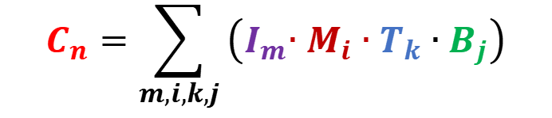
时序产生器与硬布线控制器
反馈信号
硬布线控制器
组合逻辑单元
微操作控制信号序列
B₁~B_{j}
指令寄存器
指令
译码
$$C_{n}=\sum_{m,i,k,j}{\left({I_{m}{∙M}_{i}∙T}_{k}∙B_{j}\right)}$$
C₁
C_{n}
译码信号
I₁~I_{m}
IR
ID
M₁
M_{i}
T₁
T_{k}
时序发生器
启动/停止/复位
CLK
时序产生器循环产生周期电位、节拍电位，供控制器对信号进行时间调制

Slide 57
现代时序硬布线控制器
B₁
FSM
状态机
组合逻辑
硬布线
控制器
组合逻辑
结果反馈信息
B_{j}
指令寄存器
指令
译码
I₁
C₁
C_{n}
微操作控制信号序列
次态
I_{m}
IR
ID
现态
现态
时钟
CLK
状态寄存器
次态
_{无时序发生器、操作控制信号仅仅与状态寄存器现态有关}

Slide 58
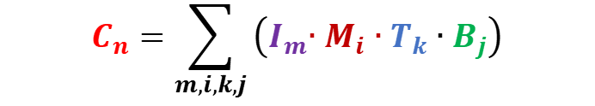
三级时序硬布线控制器设计步骤
分析数据通路，画指令周期流程图，明确各节拍控制信号
设计时序发生器： 根据机器周期、节拍划分构建状态图
找出同一微操作控制信号产生条件
写出各微操作控制信号的逻辑表达式
利用组合逻辑电路实现
$$C_{n}=\sum_{m,i,k,j}{\left({I_{m}{∙M}_{i}∙T}_{k}∙B_{j}\right)}$$
Notes:
总结一下现代时序硬布线控制器的设计流程
1

Slide 59
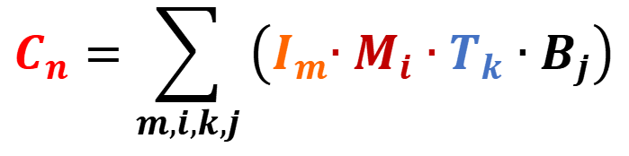
单总线结构CPU指令周期（控制流）
$$C_{n}=\sum_{m,i,k,j}{\left({I_{m}{∙M}_{i}∙T}_{k}∙B_{j}\right)}$$
节拍 | 控制信号(4 cycles)
T1 | PC_{out}, AR_{in}, X_{in}
T2 | +4
T3 | Z_{out}, PC_{in}, DRE_{in,} Read
T4 | DR_{out}, IR_{in}
取指令周期
Read = M_{IF} · T3 + lw · M_{EX} · T2
IR(I)_{out} = (lw+sw ) · M_{cal} · T2 +addi · M_{EX} · T2
节拍 | lw (5 cycles) | sw (5 cycles) | beq (5 cycles) | add (3 cycles) | addi (3 cycles)
T1 | R_{out}, X_{in} | R_{out}, X_{in} | R_{out}, X_{in}
T2 | IR(I)_{out},ADD | IR(I)_{out}, ADD | R_{out}, Rs/Rt, SUB, PSW_{in}
T1 | Z_{out}, AR_{in} | Z_{out}, AR_{in} | PC_{out}, X_{in} | R_{out}, X_{in} | R_{out} , X_{in}
T2 | DRE_{in,} Read | R_{out}, Rs/Rt, DR_{in} | IR(A)_{out}, ADD | Rs/Rt, R_{out}, ADD | IR(I)out , ADD
T3 | DR_{out}, R_{in} | DRE_{out}, Write | Z_{out}，C_{in}=PSW.equal | Z_{out}, R_{in}, RegDst | Z_{out} , R_{in}
计算周期
执行周期
Notes:
前面已经分析了所有指令取指执行过程中的数据流和控制流，控制流表给出了不同节拍需要给出的控制信号，信号的持续长度就是一个时钟节拍，找出同一控制信号的所有产生条件就可以得到该信号的逻辑表达式。
以内存读控制信号Read为例，Read信号会在取指令周期Mif的T3阶段给出，还会在Lw指令执行周期Mex的
T2节拍给出，所以Read=Mif……..
再来看看Ir(I)out信号，这个信号表示将指令字中的立即数有符号扩展后送内总线，会在lw，sw指令的T2节拍给出，还会在addi指令的T2节拍给出，
所以其逻辑表达式为。
按照这样的方法依次给出所有控制信号的逻辑表达式，就可以实现操作控制器组合逻辑线路。

Slide 60
指令周期方框图 (数据流)
PC→AR，PC→X
取指周期
X+4→Z
中断周期
保存断点
修改PC
关中断
Z→PC, M[AR]→DR
加入空节拍会有问题！
DR→IR
lw
sw
beq
add
addi
Y
R[rs]→X
R[rs]→X
R[rs]→X
N
中断异常
计算
周期
X+Imm→Z
X+Imm→Z
X-R[rt]→PSW
Z→AR
Z→AR
PC→X
R[rs]→X
R[rs]→X
R[rt]→DR
X+imm→Z
执行
周期
M[AR]→DR
IR(A)+X→Z
X+R[rt]→Z
DR→R[rt]
DR→M[AR]
If (PSW.equal)
Z → PC
Z→R[rd]
Z→R[rt]
Notes:
前面已经介绍了五条不同指令在单总线主机架构上的指令周期，可以将数据流用方框图的方式来表示，
方框图中每个方框代表一个时钟节拍的数据通路，描述的是数据信息的流动，对应数据通路需要设置相应的控制信号才能建立，
所以也可以用控制流来描述指令执行的流程。

Slide 61
单总线结构CPU指令周期（控制流）
传统三级时序：慢、简单
定长指令周期 机器周期数，节拍数固定
3*4T
变长指令周期 机器周期数，节拍数可变
节拍 | 控制信号(4 cycles)
T1 | PC_{out}, AR_{in}, X_{in}
T2 | +4
T3 | Z_{out}, PC_{in}, DRE_{in,} Read
T4 | DR_{out}, IR_{in}
数据流
PC→AR，PC→X
取指令周期
X+4→Z
取指令周期
(Z)→PC, M[AR]→DR
DR→IR
节拍 | lw (5 cycles) | sw (5 cycles) | beq (5 cycles) | add (3 cycles) | addi (3 cycles)
T5 | R_{out}, X_{in} | R_{out}, X_{in} | R_{out}, X_{in}
T6 | IR(I)_{out},ADD | IR(I)_{out}, ADD | R_{out}, Rs/Rt, SUB, PSW_{in}
T9 | Z_{out}, AR_{in} | Z_{out}, AR_{in} | PC_{out}, X_{in} | R_{out}, X_{in} | R_{out} , X_{in}
T10 | DRE_{in,} Read | R_{out}, Rs/Rt, DR_{in} | IR(A)_{out}, ADD | Rs/Rt, R_{out}, ADD | IR(I)out , ADD
T11 | DR_{out}, R_{in} | DRE_{out}, Write | Z_{out}，PC_{in}=PSW.equal | Z_{out}, R_{in}, RegDst | Z_{out} , R_{in}
计算周期
空周期
执行周期
Notes:
数据流是由控制流驱动的，将指令周期方框图中各节拍的数据通路转换为控制信号就变成了控制流图，取指令周期是公共操作，需要四个节拍，分别需要给出这些信号，不同指令执行流程不一样，需要的时钟周期和控制信号也不同。 下面这个表格给出了5条不同指令的控制流。
如果采用传统三级时序，指令执行过程将被分成若干机器周期，每一个机器周期又包括若干节拍，
如何划分机器周期将会对CPU性能造成影响，可以采用机器周期数，节拍数固定的定长指令周期，比如我们前面将指令周期分为固定的3个机器周期，每个机器周期4个节拍
这种方式会浪费一些节拍，比如计算周期的T7，T8， 执行指令周期的T12，还有add，addi指令的计算周期的所有节拍T5~T8。
相对而言变长指令周期更灵活，机器周期数和节拍数都可动态调整，一个机器周期需要多少节拍就安排多少节拍，后面我们将逐一介绍每一种思路的设计方法。

Slide 62
单总线结构CPU指令周期（控制流）
传统三级时序
机器周期同步，慢、设计简单
现代时序
时钟周期同步，快，设计复杂
节拍 | 控制信号(4 cycles)
T1 | PC_{out}, AR_{in}, X_{in}
T2 | +4
T3 | Z_{out}, PC_{in}, DRE_{in,} Read
T4 | DR_{out}, IR_{in}
取指令周期
S₀
S₁
S₂
S₃
节拍 | lw (5 cycles) | sw (5 cycles) | beq (5 cycles) | add (3 cycles) | addi (3 cycles)
T5 | R_{out}, X_{in} | R_{out}, X_{in} | R_{out}, X_{in}
T6 | IR(I)_{out},ADD | IR(I)_{out}, ADD | R_{out}, Rs/Rt, SUB, PSW_{in}
T7 | Z_{out}, AR_{in} | Z_{out}, AR_{in} | PC_{out}, X_{in} | R_{out}, X_{in} | R_{out} , X_{in}
T8 | DRE_{in,} Read | R_{out}, Rs/Rt, DR_{in} | IR(A)_{out}, ADD | Rs/Rt, R_{out}, ADD | IR(I)out , ADD
T9 | DR_{out}, R_{in} | DRE_{out}, Write | Z_{out}，C_{in}=PSW.equal | Z_{out}, R_{in}, RegDst | Z_{out} , R_{in} , RegDst
计算周期
S₄
S₉
S₁₄
S₅
S₁₀
S₁₅
不同状态对应不同指令阶段
S₆
S₁₁
S₁₆
S₁₉
S₂₂
执行周期
S₇
S₁₂
S₁₇
S₂₀
S₂₃
S₈
S₁₃
S₁₈
S₂₁
S₂₄
Notes:
现代计算机性能飞速提升，逐渐取消了慢速的机器周期的概念，改为采用基本时钟周期进行同步，
执行一条指令需要多少时钟周期就安排多少时钟周期，不会存在任何时钟节拍的浪费，这种方法更快，设计更复杂，
对于前面介绍单总线结构CPU指令周期控制流图，取消机器周期概念后，我们可以把指令执行过程中的每一个节拍都用一个时钟节拍状态表示，取指令阶段对应S0-S3，lw指令执行阶段5个节拍对应S4~S8，sw对应S9~S13
Beq。 Add， addi对应。 不同的状态值代表不同的指令的不同阶段，对应不同的控制信号，这样控制信号的产生就只与
状态值有关，设计控制器的关键变成了构建状态机，但要注意的是，这种方式虽然性能最佳，但是状态机相比传统三级时序系统中的时序发生器的状态机复杂得多。

Slide 63
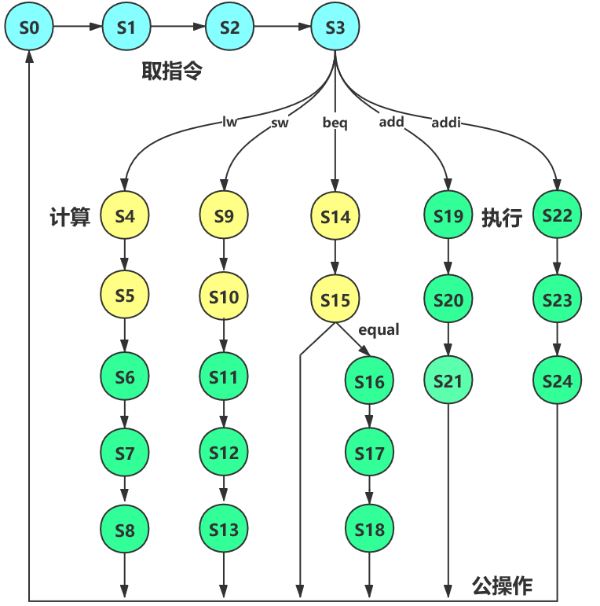
指令执行状态转换图 → 状态转换表
是否所有指令都需要不同的状态路径?
现态 | lw | sw | beq | add | addi | equal | 次态
S0 | x | x | x | x | x |  | S1
S1 | x | x | x | x | x |  | S2
S2 | x | x | x | x | x |  | S3
S3 | 1 |  |  |  |  |  | S4
S3 |  | 1 |  |  |  |  | S9
S3 |  |  | 1 |  |  |  | S14
S3 |  |  |  | 1 |  |  | S19
S3 |  |  |  |  | 1 |  | S22
Notes:
按照指令执行流程，我们很容易得到5条基本指令执行的状态转换图，如图所示，一共包括S0-S24 25个状态。
注意0-3是取指令阶段，在状态3需要进行状态分支，状态的切换与指令译码和时钟有关系，所有指令的最后一个状态都会进入公操作最终回到S0状态取指令。
随着指令数目增加，状态机将越来越复杂，为了简化设计，通常会将相同类型的指令的状态路径合并，比如这里add指令代表R行运算类指令，就可以共享S19~S21的状态路径，不同的R型运算类指令仅仅在实际运算的时候给出的运算选择控制信号不同，我们可以通过单独的运算器控制器产生这个运算控制信号。 同样I型运算指令也一样。
对于beq指令，由于相等才跳转，不相等不需要进行任何动作，所以当完成分支判断条件计算完成以后，可以根据状态字equal的值进行状态路径分支，如果相等则进入S16-S17以及S18路径计算分支目标地址修改PC值，如果不相等则直接进入公操作最终返回S0状态取指，这种优化使得beq指令在不需要分支时只需要6个时钟周期，进一步提升了程序执行性能。
有了状态机，就可以根据状态机构建状态转换表，如右侧表所示，利用状态表就可以得到次态与现态的逻辑表达式，构建状态机组合逻辑模块。

Slide 64
有限状态机FSM 状态转换表
现态 | lw | sw | beq | add | addi | Equal | 次态
S0 | x | x | x | x | x | x | S1
S1 | x | x | x | x | x | x | S2
S2 | x | x | x | x | x | x | S3
S3 | 1 |  |  |  |  |  | S4
S3 |  | 1 |  |  |  |  | S9
S3 |  |  | 1 |  |  |  | S14
S3 |  |  |  | 1 |  |  | S19
S3 |  |  |  |  | 1 |  | S22
S4 | x | x | x | x | x | x | S5
S5 | x | x | x | x | x | x | S6
S6 | x | x | x | x | x | x | S7
S7 | x | x | x | x | x | x | S8
S8 | x | x | x | x | x | x | S0
… |  |  |  |  |  |  | …
S15 |  |  |  |  |  | 1 | S16
S15 |  |  |  |  |  | 0 | S0
S16 |  |  |  |  |  |  | S17
取指令周期状态
lw
beq
Notes:
来具体看看状态转换表，注意S0会无条件切换到S1状态，输入条件五个指令译码信号全部填的是无关项x
S1，到S2， S2到S3，S3会进行状态分支，分别根据不同的指令译码信号切换到不同的状态，注意图中紫色部分的填写。
Lw指令对应S4~S8状态，其中S4无条件到S5，S5到S6，S6到S7，S7到S8，S8则直接进入S0，也就是返回取指令
依次类推，完成整个状态转换表就可以得到次态和现态的逻辑关系。

Slide 65

现代时序系统硬布线控制器
B₁
FSM
状态机
组合逻辑
硬布线
控制器
组合逻辑
反馈信号
B_{j}
指令寄存器
指令
译码
I₁
C₁
C_{n}
微操作控制信号序列
次态
I_{m}
IR
ID
现态
现态
时钟
CLK
状态寄存器
次态
$$C_{n}=f(现态)$$
操作控制信号仅与状态寄存器现态有关
Notes:
有了状态机就可以构建现代时序系统硬布线控制器，核心是状态寄存器加状态机组合逻辑，微操作控制信号仅仅与现态有关系。Cn是现态的函数。
相对传统三级时序，这里的状态机更加复杂。

Slide 66
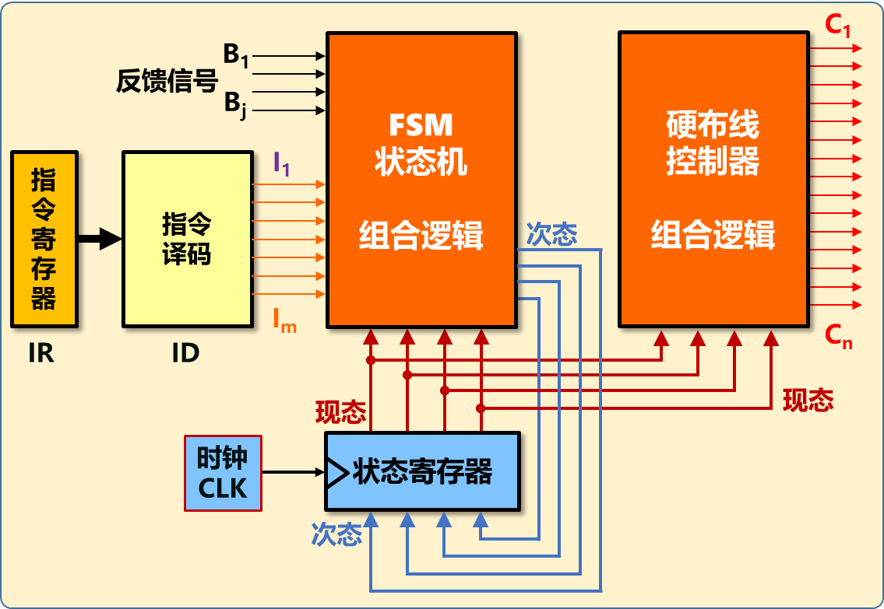
现代时序硬布线控制器设计步骤
分析数据通路，画指令周期流程图，明确各节拍控制信号
绘制指令执行状态转换图
构建状态转换表
实现有限状态机组合逻辑
实现控制器组合逻辑电路
Notes:
总结一下现代时序硬布线控制器的设计流程
1

Slide 67
传统三级时序与现代时序对比
传统三级时序
现代时序
B₁
FSM
状态机
组合逻辑
硬布线
控制器
组合逻辑
反馈信号
B_{j}
指令寄存器
指
令
译
码
I₁
C₁
C_{n}
微操作控制信号序列
次态
I_{m}
机器周期同步，慢，简单
IR
ID
现态
现态
时钟
CLK
状态寄存器
时钟周期同步
快，复杂
次态
Notes:
最后来对比下传统三级时序，和现代时序系统，
传统三级时序核心部件是时序产生器，内部也包括一个状态机，相对而言状态机比较简单，设计容易，但存在一些时间浪费，操作控制信号与状态周期电位，节拍电位，指令译码，反馈信号的值有关系，
随着CPU性能的发展，目前机器周期的概念已经不再流行，
执行一条指令仅仅需要若干时钟周期，现代时序普遍采用以时钟周期进行同步的现代时序系统，所以CPU可以看做一个状态机，核心是状态寄存器+状态机组合逻辑，不同指令的不同执行阶段对应不同的状态，
状态的切换与指令译码，反馈，现态有关，而操作控制信号仅仅与状态有关。
后续实验中我们将分别完成不同的实现。

Slide 68
硬布线控制器特点
结构复杂，无规则；
设计和调试困难；
不可改变指令系统和指令功能
适用于VLSI
速度快
Notes:
奔腾FDIV Bug是在1994年发现的，它存在于早期的奔腾处理器当中。这个Bug影响的是CPU的浮点单元（FPU），它会导致一些运算出现错误，例如计算除法的时候得到一个错误的结果。根据英特尔的说法，这是一个普通用户极少会遇见的Bug，普通用户甚至每27000年才会遇到一次。
奔腾FDIV Bug
尽管如此，奔腾FDIV Bug仍是一个不折不扣的缺陷，而且英特尔对该Bug最初并不重视，只决定为部分已经证明受影响的用户更换CPU。但是，这引起了用户的不满，毕竟相关产品都卖了一年了，影响的范围可不小。在用户以及竞争对手的压力下（IBM等公司也参与了推波助澜），英特尔在1994年的12月宣布召回了受影响的CPU，一些存在缺陷的CPU还被官方做成了钥匙扣。
显然，奔腾FDIV Bug并不能通过软件的方法修补，为了解决问题，英特尔召回的成本甚至高达4.75亿美元，结合通货膨胀率，这大致相当于现在的7.88亿美元。
奔腾F00F bug
这是一个在1997年发现的CPU Bug，影响了奔腾MMX和奔腾OverDrive处理器等基于P5微架构的CPU。这个Bug会导致电脑出现死机之类的情况，需要重启才能继续使用电脑。这也是一个影响深远的Bug，以至于现在很多硬件设计的缺陷都用F00F来命名。
994年10月30日，Lynchburg （佛吉尼亚）学院的 Thomas R. Nicely 博士在他的一个试验中追踪到一个未曾预期的结果，是在他的奔腾PC的一个除法问题引起的不正确答案。他将发现发到了Internet上，很快，引发了狂风 烈火，无数人重现了他发现的问题，并发现了其它会产生错误答案的情形。幸运的是，这些情况很少见，只在极端的大量数学、科学和工程计算中会导致错误结果。 大多数人在报税和运行业务时从不会遇到这类问题。这一事件引人注目的不是bug本身，而是Intel处理这一情况的方式：在芯片发布之前，他们的软件工程师在自己的测试中发现了这个问题。Intel的管理层决定问题没有严重到足以确保修复，甚至公开它。当bug被发现之后，Intel试图通过媒体和公开声明减小问题被认为的严重性。迫于压力，Intel提出更换有问题的芯片，但只是对于能够证明被这个bug影响的用户。群情激怒，Internet新闻组塞满了愤怒的客户，要求Intel解决这一问题。新闻记事将Intel描绘成对客户漠不关心和不被信任的。最终，Intel为它处理bug的方式道歉，并化费了4亿多美元更换坏的芯片。现在，Intel在它的网站上报告已知的问题，并小心关注Internet新闻组上客户的反馈。毕竟是损失惨重啊！2000年8月28日，在投产一个月并发货之后，Intel宣布召回所有的1.13MHz奔腾III处理器。问题发现在，特定的指令会造成运行的应用冻结。于是，计算机生产商们制定计划召回已经在客户手中的PC，计算更换有缺陷的芯片的成本。一切又重来一回。这与技术无关，是管理层错误决策的问题。
————————————————
版权声明：本文为CSDN博主「tiansiyuan」的原创文章，遵循 CC 4.0 BY-SA 版权协议，转载请附上原文出处链接及本声明。
原文链接：https://blog.csdn.net/tiansiyuan/article/details/1925386

Slide 69
本章主要内容
6.1 中央处理器概述
6.2 指令周期
6.3 数据通路及指令操作流程
6.4 时序与控制
6.5 硬布线控制器
6.6 微程序控制器
6.7 异常与中断处理

Slide 70
硬布线与微程序对比
硬布线：同步逻辑、繁，快，贵，难改
一条指令多个时钟周期、一个时钟周期一个状态、一个状态对应一组并发信号
适合CISC等功能较复杂的系列机 X86、IBM S/360、 DEC VAX
可写控存方便修复出厂故障 Intel Core 2 、Intel Xeon
微程序：存储逻辑、简、慢、廉，易改
控制流存储为微指令微程序，一个状态对应一条微指令
一条指令对应多条微指令、状态字等同与存储器地址
适合RISC计算机，如MIPS，ARM
Notes:
FPGA逻辑就是存储逻辑

Slide 71
设计处理器的步骤
选定指令系统，将指令功能用RTL来表示
设计部件与通路，根据指令功能设计功能部件，并考虑如何互连
设计控点，确定所有功能部件，数据通路所需控制信号
分析所有指令的控制信号序列，生成指令与控制信号关系表
构建状态转换表
设计控制器
设计微指令，微程序，地址转移逻辑，设计微程序控制器
生成每个控制信号的逻辑表达式，设计硬布线控制器

Slide 72
程序员角度理解 高级语言如何执行成二值逻辑
C语言
c=a+b;
编译器
汇编语言
add $s1, $s2,$s3
汇编器
OP=00
18
19
17
0
32
目标代码
机器语言
执行
链接器
取指令
可执行代码
加载器
存储器

Slide 73
本章主要内容
6.1 中央处理器概述
6.2 指令周期
6.3 数据通路及指令操作流程
6.4 时序与控制
6.5 硬布线控制器
6.6 微程序控制器
6.7 异常与中断处理

Slide 74
中断机制实现
取指令、执行指令反复循环
如何加入中断周期？
取指令
PC++
指令译码
操作数
地址计算
取操作数
数据操作
指令执行
操作数
地址计算
存操作数
无中断
有中断请求
中断响应
周期

Slide 75
异常与中断
内部异常
故障（Fault）
由指令执行引起的异常，如未定义指令、越权指令、段故障、缺页故障、存储保护违例、数据未对齐、除数为零、浮点溢出、整数溢出等。
可恢复的故障，指令需恢复执行，不可恢复故障，进程被终止
自陷（ trap）
是一种事先安排的“异常”事件，通过在程序中显式的调用自陷指令触发自陷异常，用于在用户态下调用操作系统内核程序，如系统调用、条件陷阱指令。
终止（Abort）
随机出现的使得 CPU 无法继续执行的硬件故障，和具体指令无关。如机器校验错、总线错误、异常处理中再次异常的双错等，此时当前程序无法继续执行，只能终止执行，由异常服务处理程序来重启系统
外部中断

Slide 76
关中断
临时禁止中断请求，是为了保障中断响应周期以及中断服务程序中保护现场操作的完整性
保存断点
保存将来返回被中断程序的位置，对于已经执行完毕的指令其断点是下一条指令的位置（注意有可能不是顺序指令），对于缺页故障，段错等执行指令引起的故障异常，由于指令并没有执行，所以断点应该是异常指令的 PC 值。
中断识别
就是根据当前的中断请求识别出中断来源，也就是发生了什么中断，并将对应中断的中断服务程序入口地址送程序计数器 PC
取指令
单重中断
执行指令
No
中断
Yes
中断隐指令
关中断
中断
周期
硬件实现
保存断点
中断识别
保护现场
中断
服务程序
设备中断服务子程序
恢复现场
开中断
中断返回 EPC→PC
Notes:
关中断，开中断类似PV操作，保证中断服务的原子性

Slide 77
中断异常处理数据通路升级
内总线
操作控制信号
Read
…
Write
PC_{in}
中断请求
PC
操作控制器
开关中断
增加IE寄存器
保存断点
增加EPC寄存器/堆栈
中断识别
增加中断控制逻辑
软件支持
eret指令支持
PC_{out}
状态
MEM
AR
AR_{in}
ID
时序部件
DRE_{out}
DR_{in}
DR
IR_{in}
IR
DRE_{in}
DR_{out}
IR(A)_{out}
IR(I)_{out}
IntA_{out}
MUX
A中断入口
B中断入口
EPC_{in}
D中断入口
EPC
中断号
EPC_{out}
ClrInt
中断控制
中断请求
IE
中断源
A B C D
STI
CLI

Slide 78
变长指令周期状态机修改
T1=1
M_{if}=1
T1=1
M_{if}=1
T2=1
M_{if}=1
T3=1
M_{ex}=1
T2=1
M_{if}=1
取指周期
执行周期
取指周期
T2=1
M_{int}=1
S0
S0
S1
S8
S1
S10
T3=1
M_{if}=1
T2=1
M_{ex}=1
T3=1
M_{if}=1
S2
S7
S2
中断响应
无中断
S9
T1=1
M_{int}=1
T4=1
M_{if}=1
add/addi
T1=1
M_{ex}=1
T4=1
M_{if}=1
S3
S3
变长指令周期
S6
lw/sw/beq
add/addi/eret
有中断
S4
S8
lw/sw/beq
T1=1
M_{cal}=1
T3=1
M_{ex}=1
S4
S5
S5
S7
T2=1
M_{cal}=1
计算周期
T2=1
M_{cal}=1
S6
T2=1
M_{ex}=1
T1=1
M_{cal}=1
T1=1
M_{ex}=1
计算周期
执行周期

Slide 79
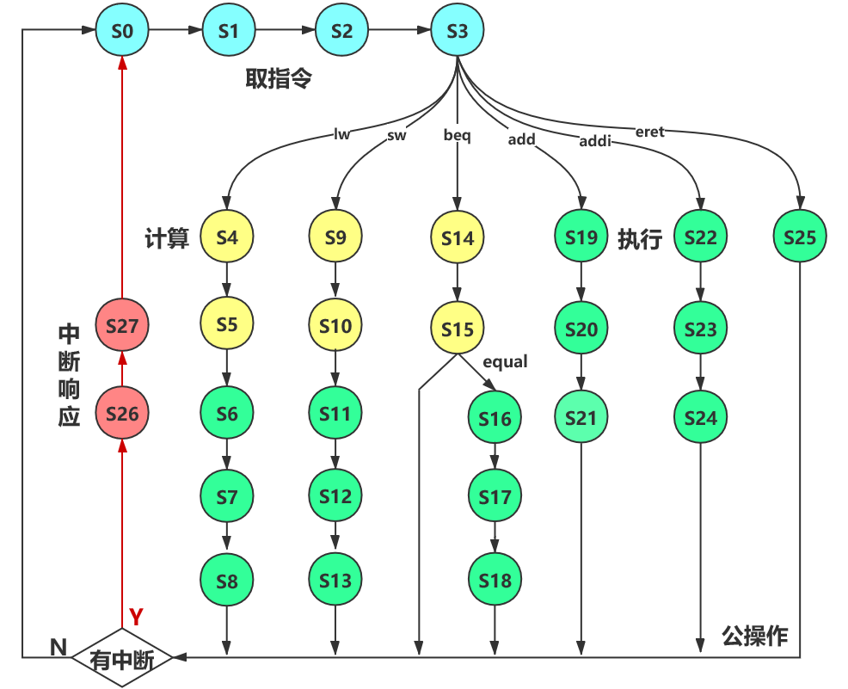
现代时序状态机修改

Slide 80
附A、单周期MIPS

Slide 81

MIPS CPU控制器设计
定长指令周期：单周期实现
所有指令均在一个时钟周期内完成， CPI=1
性能取决于最慢的指令，时钟周期过长
变长指令周期：多周期实现
缩短时钟周期，复用器件或数据通路
可支持流水操作，提升性能

Slide 82
MIPS指令格式
6bits
5bits
5bits
5bits
5bits
6bits
R 型指令
000000
R_{s}
R_{t}
R_{d}
shamt
funct
6bits
5bits
5bits
16bits
I 型指令
OP
R_{s}
R_{t}
立即数
6bits
26bits
J 型指令
OP
立即数

Slide 83
R型指令格式
6bits
5bits
5bits
5bits
5bits
6bits
R 型指令
000000
R_{s}
R_{t}
R_{d}
shamt
funct
add $s1,$s2,$s3
0
18
19
17
0
32
sub $s0,$s1,$s2
0
17
18
16
0
34
sll $s0,$s1,2
0
0
17
16
2
0

Slide 84
I型指令格式
6bits
5bits
5bits
16bits
I 型指令
OP
R_{s}
R_{t}
16位立即数
addi $s1,$s2,200
8
18
17
200
lw $s1,300($s2)
35
18
17
300
beq $s1,$s2,400
4
18
17
400

Slide 85
取指令数据通路
PC
M[PC++] → IR
PC+4
Addr
指令字
A
RD
A
A
RD
RD
CLK
指令
存储器
指令
存储器
指令
存储器
单周期不能设置AR,DR,IR寄存器
程序和数据分开存放---哈佛结构
指令存储器 数据存储器
指令cache 数据cache
运算器和PC累加器分离
+
+
4

Slide 86
R型指令数据通路
RegWrite
AluOP
PC
WE
WE
R[rs]
指令字
25:21
rs
25:21
R1#
R1#
R1
A
RD
R1
A
RD
20:16
rt
20:16
R2#
R2#
ALU
ALU
CLK
指令
存储器
IM
R[rt]
CLK
指令
存储器
15:11
rd
15:11
W#
R2
W#
R2
寄存器组
寄存器组
WD
WD
CLK
R[rs]+R[rt]→R[rd]
6bits
5bits
5bits
5bits
5bits
6bits
add $s0,$s1,$s2
000000
rs
rt
rd
shamt
funct

Slide 87
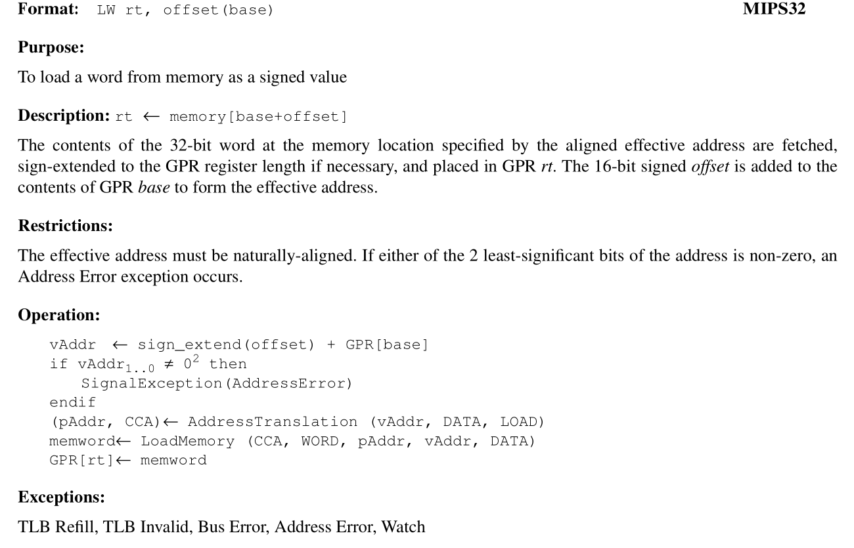
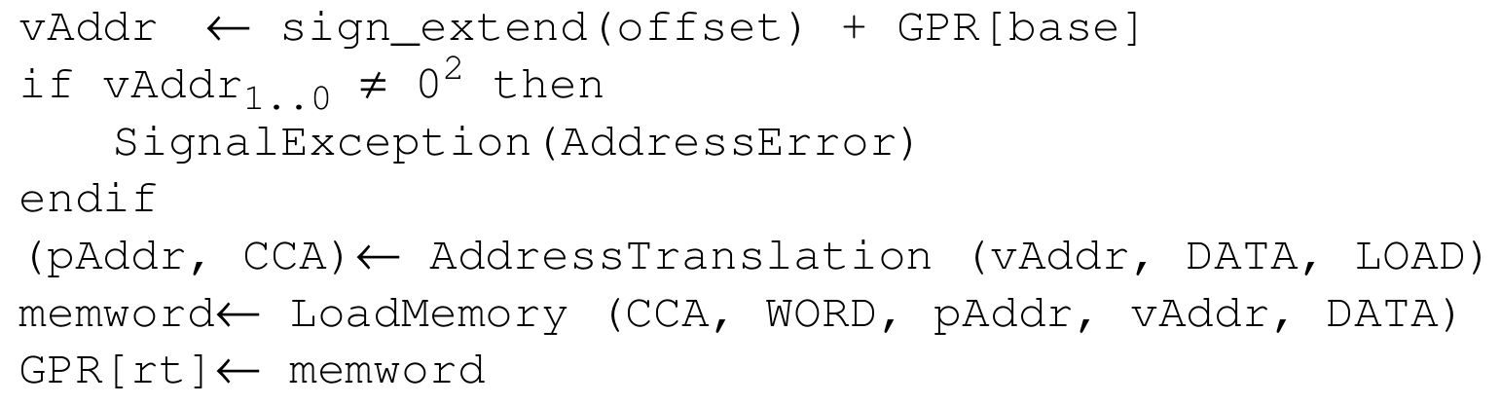
Lw指令详解
lw $s0,32($s1)
主存地址是物理地址？
Notes:
强制对齐

Slide 88
Lw指令数据通路
RegWrite
AluOP
PC
PC
rs
WE
指令字
WE
R[rs]
WE
25:21
WE
25:21
R1#
R1#
R1
A
RD
R1
A
RD
A
20:16
A
20:16
RD
ALU
RD
R2#
ALU
R2#
数据
存储器
DM
CLK
指令
存储器
IM
数据
存储器
CLK
指令
存储器
R2
rt
R2
地址
W#
W#
寄存器组
立即数
寄存器组
WD
WD
WD
WD
CLK
CLK
CLK
CLK
15:0
15:0
Sign Extend
Sign Extend
SignImm
M[R[rs]+Imm]→R[rt]
SignImm
6bits
5bits
5bits
16bits
lw $s0,32($s1)
OP
rs
rt
16位立即数

Slide 89
sw指令数据通路
RegWrite
AluOP
MemWrite
PC
PC
WE
rs
WE
R[rs]
WE
指令字
WE
指令字
25:21
25:21
R1#
R1#
R1
A
RD
R1
A
RD
rt
地址
A
20:16
A
20:16
ALU
RD
R2#
R[rt]
ALU
RD
R2#
立即数
数据
存储器
CLK
数据
存储器
CLK
指令
存储器
指令
存储器
R2
R2
R2
W#
W#
寄存器组
寄存器组
WD
WD
WD
WD
CLK
CLK
CLK
CLK
15:0
15:0
Sign Extend
Sign Extend
R[rt]→ M[R[Rs]+Imm]
6bits
5bits
5bits
16bits
sw $s0,32($s1)
OP
rs
rt
16位立即数

Slide 90
数据通路综合
RegDst
RegWrite
AluSrc
AluOP
MemToReg
PC
指令字
WE
WE
A
RD
25:21
R1#
R1
SrcA
20:16
ALUResult
A
RD
ReadData
0
1
CLK
指令
存储器
R2#
R2
0
1
ALU
数据
存储器
0
1
SrcB
15:11
W#
寄存器组
WriteData
WD
WD
CLK
CLK
15:0
Sign Extend
SignImm
WriteBackData
6bits
5bits
5bits
5bits
5bits
6bits
6bits
5bits
5bits
16bits
000000
rs
rt
rd
shamt
funct
OP
rs
rt
16位立即数
凡是有多个输入来源的，增加MUX，引入控点

Slide 91
单周期MIPS数据通路
MemtoReg
控
制
器
MemWrite
Branch
AluOP
PCSrc
31:26
Op
ALUSrc
5:0
Func
RegWrite
RegDst
PC
PC+4
0
1
指令字
rs
WE
WE
A
RD
25:21
R1#
R1
SrcA
Equal
20:16
rt
ALUResult
A
RD
ReadData
0
1
CLK
指令
存储器
R2#
R2
0
1
ALU
数据
存储器
0
1
SrcB
15:11
rd
W#
寄存器堆
WriteData
WD
WD
CLK
CLK
+
PC+4
4
15:0
Sign Extend
<<2
PCBranch
SignImm
+
PC+4
+
BranchAddress
WriteBackData

Slide 92
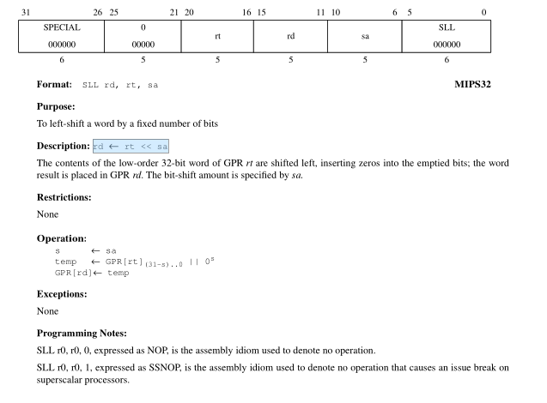
R型指令数据通路建立过程
6bits
5bits
5bits
5bits
5bits
6bits
R 型指令
OP
rs
rt
rd
shamt
funct
MemtoReg
MemtoReg
控
制
器
控
制
器
MemWrite
MemWrite
移位指令 如何实现
Branch
Branch
AluOP
AluOP
PCSrc
PCSrc
31:26
31:26
ALUSrc
Op
ALUSrc
Op
RegWrite
5:0
RegWrite
5:0
Func
Func
RegDst
RegDst
PC
PC
WE
WE
PC+4
WE
PC+4
WE
rs
WE
0
1
rs
0
1
指令字
指令字
Equal
SrcA
Equal
25:21
SrcA
25:21
R1#
R1#
R1#
R1
R1
A
R1
A
RD
RD
0
1
0
1
rt
0
1
rt
ALUResult
ALUResult
ReadData
A
ReadData
20:16
A
20:16
RD
ALU
RD
R2#
ALU
R2#
R2#
SrcB
数据
存储器
CLK
数据
存储器
CLK
指令
存储器
指令
存储器
R2
0
1
R2
①
0
1
R2
0
1
rd
0
1
W#
W#
15:11
W#
WriteData
寄存器堆
WriteData
寄存器堆
寄存器堆
WD
WD
WD
WD
WD
CLK
CLK
CLK
CLK
PC+4
①
CLK
+
PC+4
+
+
4
<<2
4
15:0
PCBranch
Sign Extend
PCBranch
Sign Extend
+
SignImm
+
SignImm
+
+
WriteBackData
BranchAddress
WriteBackData
BranchAddress
Notes:
移位指令见ppt页面外的图

Slide 93
LW指令数据通路建立过程
6bits
5bits
5bits
16bits
OP
rs
rt
立即数
MemtoReg
MemtoReg
控
制
器
控
制
器
MemWrite
MemWrite
Branch
Branch
AluOP
AluOP
PCSrc
PCSrc
31:26
31:26
ALUSrc
Op
ALUSrc
Op
RegWrite
5:0
RegWrite
5:0
Func
Func
RegDst
RegDst
PC
PC
WE
WE
PC+4
WE
PC+4
WE
rs
WE
0
1
rs
0
1
指令字
指令字
Equal
SrcA
Equal
25:21
SrcA
25:21
R1#
R1#
R1#
R1
R1
A
R1
A
RD
RD
0
1
0
1
rt
0
1
rt
ALUResult
ALUResult
ReadData
A
ReadData
20:16
A
20:16
RD
ALU
RD
R2#
ALU
R2#
R2#
SrcB
数据
存储器
CLK
数据
存储器
CLK
指令
存储器
指令
存储器
R2
0
1
R2
①
0
1
R2
0
1
rd
0
1
W#
W#
15:11
W#
WriteData
寄存器堆
WriteData
寄存器堆
寄存器堆
WD
WD
WD
WD
WD
CLK
CLK
CLK
CLK
PC+4
①
CLK
+
PC+4
+
+
4
<<2
4
15:0
PCBranch
Sign Extend
PCBranch
Sign Extend
Sign Extend
+
SignImm
+
SignImm
+
+
WriteBackData
BranchAddress
WriteBackData
BranchAddress

Slide 94
SW指令数据通路建立过程
6bits
5bits
5bits
16bits
OP
rs
rt
立即数
MemtoReg
MemtoReg
控
制
器
控
制
器
MemWrite
MemWrite
Branch
Branch
AluOP
AluOP
PCSrc
PCSrc
31:26
31:26
ALUSrc
Op
ALUSrc
Op
5:0
RegWrite
5:0
Func
Func
RegDst
RegDst
PC
PC
WE
PC+4
WE
PC+4
WE
rs
WE
0
1
rs
0
1
指令字
指令字
Equal
SrcA
Equal
25:21
SrcA
25:21
R1#
R1#
R1
A
R1
A
RD
RD
0
1
0
1
rt
0
1
rt
ALUResult
ALUResult
ReadData
A
ReadData
20:16
A
20:16
RD
ALU
RD
R2#
ALU
R2#
SrcB
数据
存储器
CLK
数据
存储器
CLK
指令
存储器
指令
存储器
R2
0
1
①
0
1
R2
0
1
rd
0
1
W#
15:11
W#
WriteData
寄存器堆
WriteData
寄存器堆
WD
WD
WD
WD
CLK
CLK
①
CLK
PC+4
CLK
+
PC+4
+
+
4
<<2
4
15:0
PCBranch
Sign Extend
PCBranch
Sign Extend
Sign Extend
+
SignImm
+
+
+
WriteBackData
BranchAddress
WriteBackData
BranchAddress

Slide 95
Beq指令数据通路建立过程
6bits
5bits
5bits
16bits
OP
rs
rt
立即数
MemtoReg
控
制
器
控
制
器
MemWrite
MemWrite
Branch
Branch
AluOP
AluOP
PCSrc
PCSrc
31:26
31:26
ALUSrc
Op
ALUSrc
Op
5:0
RegWrite
5:0
Func
Func
RegDst
PC
PC
WE
PC+4
WE
PC+4
WE
rs
WE
0
1
rs
0
1
指令字
指令字
Equal
SrcA
Equal
25:21
SrcA
25:21
R1#
R1#
R1
A
R1
A
RD
RD
0
1
rt
0
1
rt
ALUResult
ALUResult
ReadData
A
ReadData
20:16
A
20:16
RD
ALU
RD
R2#
ALU
R2#
SrcB
数据
存储器
CLK
数据
存储器
CLK
指令
存储器
指令
存储器
R2
0
1
①
0
1
R2
0
1
rd
W#
15:11
W#
WriteData
寄存器堆
WriteData
寄存器堆
WD
WD
WD
WD
CLK
CLK
CLK
PC+4
CLK
+
PC+4
+
<<2
4
<<2
4
15:0
PCBranch
Sign Extend
PCBranch
Sign Extend
Sign Extend
+
+
SignImm
+
SignImm
+
+
WriteBackData
BranchAddress
WriteBackData
BranchAddress

Slide 96
单周期MIPS关键路径 LW指令
T_{clk_to_q}
T_{mem}
T_{regfile_read}
T_{alu}
T_{mem}
T_{mux}
PC
PC
PC+4
WE
PC+4
0
1
指令字
rs
WE
指令字
SrcA
25:21
SrcA
A
25:21
R1#
R1
A
RD
RD
0
1
rt
ALUResult
0
1
ALUResult
ReadData
20:16
A
ReadData
20:16
ALU
RD
CLK
R2#
SrcB
ALU
数据
存储器
CLK
指令
存储器
指令
存储器
0
1
R2
0
1
15:11
rd
W#
WriteData
寄存器堆
WriteData
WD
WD
T_{setup}
CLK
PC+4
CLK
+
PC+4
+
4
<<2
4
15:0
PCBranch
Sign Extend
PCBranch
Sign Extend
+
SignImm
+
SignImm
+
+
WriteBackData
BranchAddress
WriteBackData
BranchAddress
性能取决于最慢的指令，时钟周期过长

Slide 97
单周期MIPS控制器设计
控制器：纯组合逻辑电路
输入信号
指令字Opcode，Func字段（12位）
输出信号
多路选择器选择信号
内存访问控制信号
寄存器写使能信号
运算器控制信号，指令译码信号
MemtoReg
MemWrite
控
制
器
Branch
AluOP
Op
31:26
ALUSrc
Func
5:0
RegWrite
RegDst

Slide 98
Single Cycle Datapath with Control Unit (w/o jump)
0
Add
Add
1
4
Shift
left 2
PCSrc
ALUOp
Branch
MemRead
Instr[31-26]
Control
Unit
MemtoReg
MemWrite
ALUSrc
RegDst
RegWrite
ovf
Instr[25-21]
Read Addr 1
Instruction
Memory
Read
Data 1
Address
Instr[20-16]
Register
File
zero
Read Addr 2
Data
Memory
PC
Read
Address
Instr[31-0]
0
Read Data
1
Write Addr
ALU
1
Read
Data 2
0
Instr[15 -11]
Write Data
0
Write Data
1
Instr[15-0]
Sign
Extend
ALU
control
16
32
Instr[5-0]

Slide 99
Single Cycle Datapath with Control Unit
Instr[25-0]
1
Shift
left 2
28
32
26
0
PC+4 [31-28]
Add
0
Add
1
4
Shift
left 2
Jump
PCSrc
ALUOp
Branch
MemRead
Instr[31-26]
Control
Unit
MemtoReg
MemWrite
ALUSrc
RegWrite
RegDst
ovf
Instr[25-21]
Read Addr 1
Instruction
Memory
Read
Data 1
Address
Instr[20-16]
Register
File
zero
Read Addr 2
Data
Memory
PC
Read
Address
Instr[31-0]
0
Read Data
1
Write Addr
ALU
1
Read
Data 2
0
Instr[15 -11]
Write Data
0
Write Data
1
Instr[15-0]
Sign
Extend
ALU
control
16
32
Instr[5-0]

Slide 100
ALU Control
ALU used for
Load/Store: Function = add
Branch: Function = subtract
R-type: Function depends on funct field
ALU control | Function
0000 | AND
0001 | OR
0010 | add
0110 | subtract
0111 | set-on-less-than
Notes:
The ALU control has 4-bits, which can specify up to 16 different functions. We only discuss 5 functions here.

Slide 101
ALU Control
Assume 2-bit ALUOp derived from opcode
Combinational logic derives ALU control
opcode | ALUOp | Operation | funct | ALU function | ALU control
lw | 00 | load word | XXXXXX | add | 0010
sw | 00 | store word | XXXXXX | add | 0010
beq | 01 | branch equal | XXXXXX | subtract | 0110
R-type | 10 | add | 100000 | add | 0010
 |  | subtract | 100010 | subtract | 0110
 |  | AND | 100100 | AND | 0000
 |  | OR | 100101 | OR | 0001
 |  | set-on-less-than | 101010 | set-on-less-than | 0111

Slide 102
R-type Instruction Data/Control Flow
0
Add
Add
1
4
Shift
left 2
PCSrc
ALUOp
Branch
MemRead
Instr[31-26]
Control
Unit
MemtoReg
MemWrite
ALUSrc
RegWrite
RegDst
ovf
Instr[25-21]
Read Addr 1
Instruction
Memory
Read
Data 1
Address
Instr[20-16]
Register
File
zero
Read Addr 2
Data
Memory
PC
Read
Address
Instr[31-0]
0
Read Data
1
Write Addr
ALU
1
Read
Data 2
0
Instr[15 -11]
Write Data
0
Write Data
1
Instr[15-0]
Sign
Extend
ALU
control
16
32
Instr[5-0]
Notes:
For lecture

Slide 103
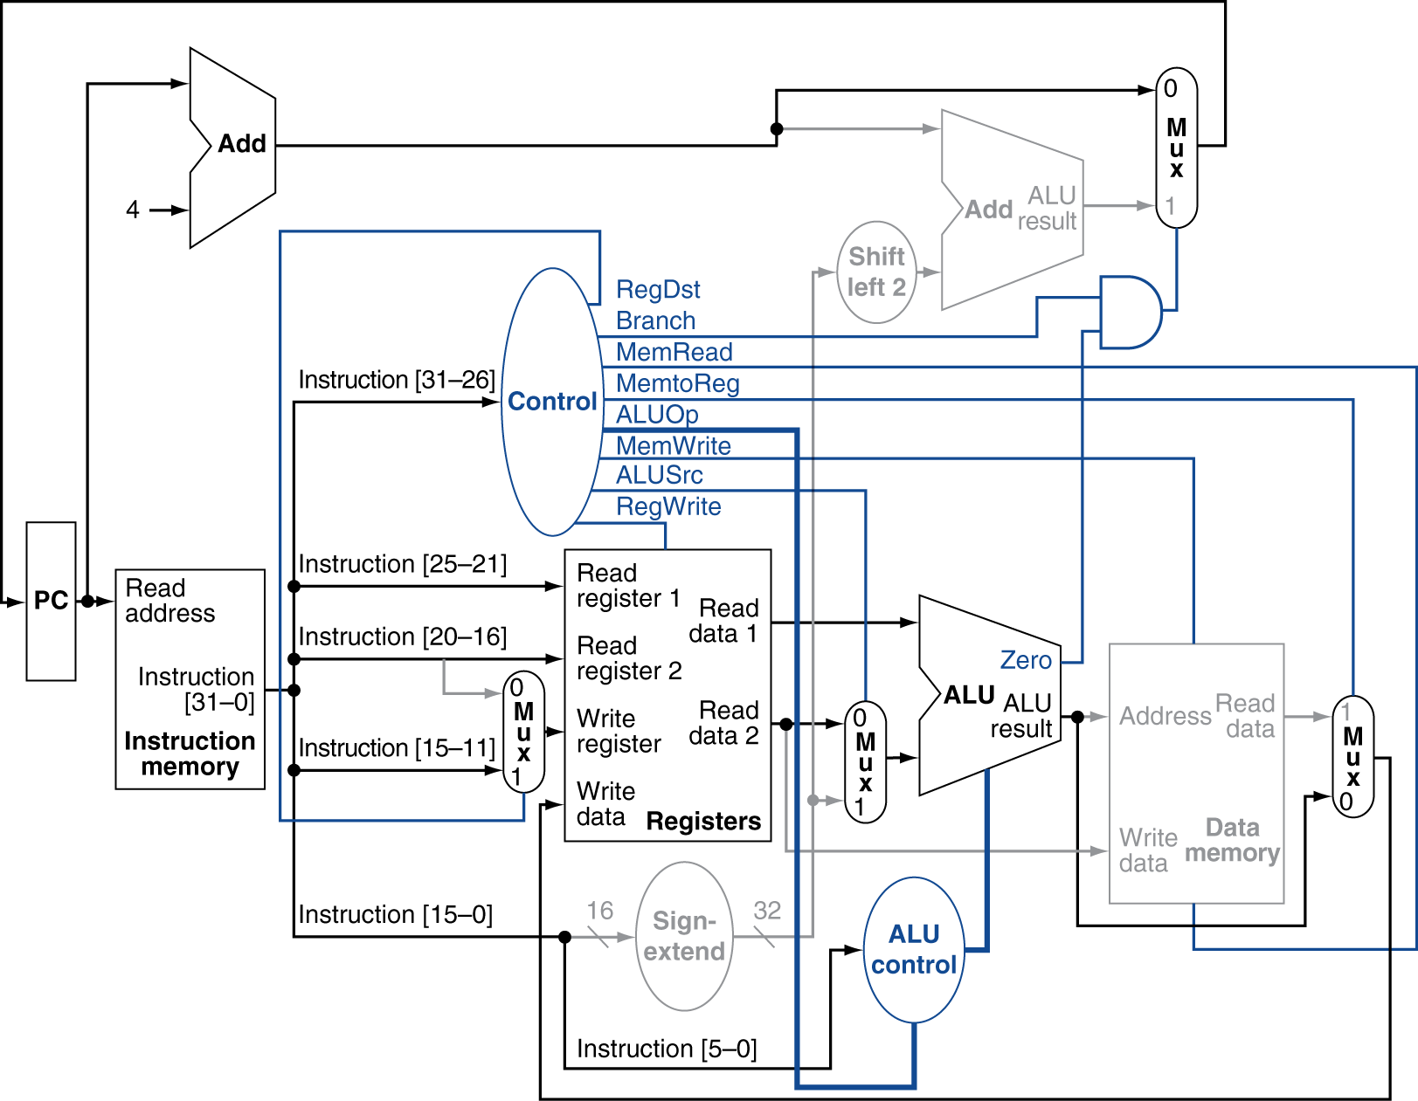
R-type Instruction Data/Control Flow (alt.)

Slide 104
Load Word Instruction Data/Control Flow
0
Add
Add
1
4
Shift
left 2
PCSrc
ALUOp
Branch
MemRead
Instr[31-26]
Control
Unit
MemtoReg
MemWrite
ALUSrc
RegWrite
RegDst
ovf
Instr[25-21]
Read Addr 1
Instruction
Memory
Read
Data 1
Address
Instr[20-16]
Register
File
zero
Read Addr 2
Data
Memory
PC
Read
Address
Instr[31-0]
0
Read Data
1
Write Addr
ALU
1
Read
Data 2
0
Instr[15 -11]
Write Data
0
Write Data
1
Instr[15-0]
Sign
Extend
ALU
control
16
32
Instr[5-0]
Notes:
For class handout – have a student come forward and mark the connections in the datapath that are active. And show the state of the control lines.

Slide 105
Load Word Instruction Data/Control Flow
0
Add
Add
1
4
Shift
left 2
PCSrc
ALUOp
Branch
MemRead
Instr[31-26]
Control
Unit
MemtoReg
MemWrite
ALUSrc
RegWrite
RegDst
ovf
Instr[25-21]
Read Addr 1
Instruction
Memory
Read
Data 1
Address
Instr[20-16]
Register
File
zero
Read Addr 2
Data
Memory
PC
Read
Address
Instr[31-0]
0
Read Data
1
Write Addr
ALU
1
Read
Data 2
0
Instr[15 -11]
Write Data
0
Write Data
1
Instr[15-0]
Sign
Extend
ALU
control
16
32
Instr[5-0]
Notes:
For lecture

Slide 106
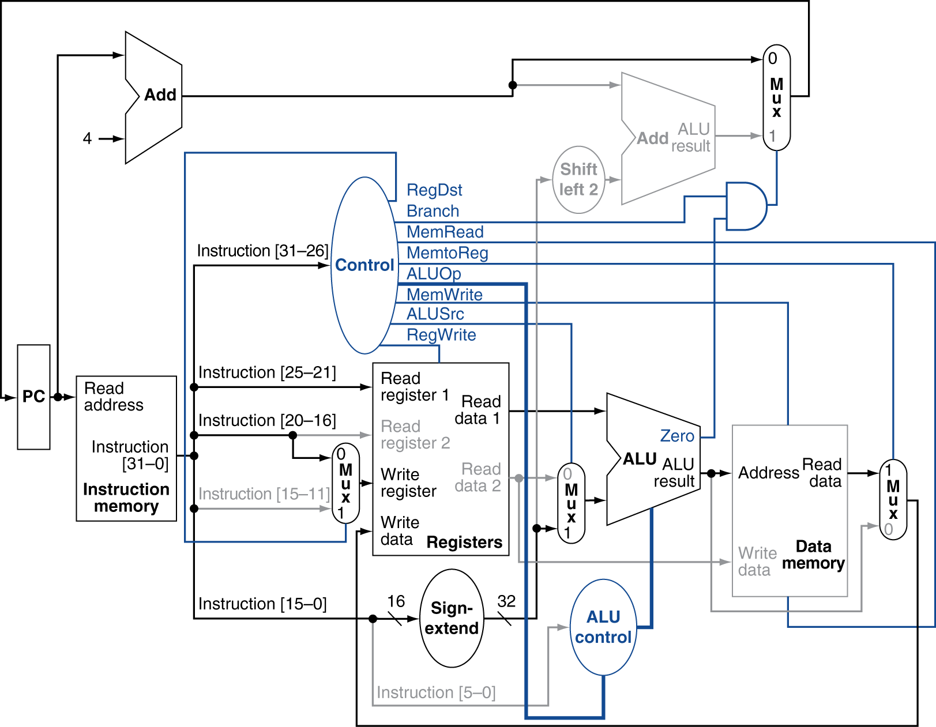
Load Word Instruction Data/Control Flow (alt.)

Slide 107
Store Word Instruction Data/Control Flow
0
Add
Add
1
4
Shift
left 2
PCSrc
ALUOp
Branch
MemRead
Instr[31-26]
Control
Unit
MemtoReg
MemWrite
ALUSrc
RegWrite
RegDst
ovf
Instr[25-21]
Read Addr 1
Instruction
Memory
Read
Data 1
Address
Instr[20-16]
Register
File
zero
Read Addr 2
Data
Memory
PC
Read
Address
Instr[31-0]
0
Read Data
1
Write Addr
ALU
1
Read
Data 2
0
Instr[15 -11]
Write Data
0
Write Data
1
Instr[15-0]
Sign
Extend
ALU
control
16
32
Instr[5-0]
Notes:
For class handout – have a student come forward and mark the connections in the datapath that are active. And show the state of the control lines.

Slide 108
Store Word Instruction Data/Control Flow
0
Add
Add
1
4
Shift
left 2
PCSrc
ALUOp
Branch
MemRead
Instr[31-26]
Control
Unit
MemtoReg
MemWrite
ALUSrc
RegWrite
RegDst
ovf
Instr[25-21]
Read Addr 1
Instruction
Memory
Read
Data 1
Address
Instr[20-16]
Register
File
zero
Read Addr 2
Data
Memory
PC
Read
Address
Instr[31-0]
0
Read Data
1
Write Addr
ALU
1
Read
Data 2
0
Instr[15 -11]
Write Data
0
Write Data
1
Instr[15-0]
Sign
Extend
ALU
control
16
32
Instr[5-0]
Notes:
For lecture

Slide 109
Branch Instruction Data/Control Flow
0
Add
Add
1
4
Shift
left 2
PCSrc
ALUOp
Branch
MemRead
Instr[31-26]
Control
Unit
MemtoReg
MemWrite
ALUSrc
RegWrite
RegDst
ovf
Instr[25-21]
Read Addr 1
Instruction
Memory
Read
Data 1
Address
Instr[20-16]
Register
File
zero
Read Addr 2
Data
Memory
PC
Read
Address
Instr[31-0]
0
Read Data
1
Write Addr
ALU
1
Read
Data 2
0
Instr[15 -11]
Write Data
0
Write Data
1
Instr[15-0]
Sign
Extend
ALU
control
16
32
Instr[5-0]
Notes:
For class handout – have a student come forward and mark the connections in the datapath that are active. And show the state of the control lines.

Slide 110
Branch Instruction Data/Control Flow
0
Add
Add
1
4
Shift
left 2
PCSrc
ALUOp
Branch
MemRead
Instr[31-26]
Control
Unit
MemtoReg
MemWrite
ALUSrc
RegWrite
RegDst
ovf
Instr[25-21]
Read Addr 1
Instruction
Memory
Read
Data 1
Address
Instr[20-16]
Register
File
zero
Read Addr 2
Data
Memory
PC
Read
Address
Instr[31-0]
0
Read Data
1
Write Addr
ALU
1
Read
Data 2
0
Instr[15 -11]
Write Data
0
Write Data
1
Instr[15-0]
Sign
Extend
ALU
control
16
32
Instr[5-0]
Notes:
我要把各控制信号的图表给补上，这点参考袁老师的~
另外也要把相应的

Slide 111
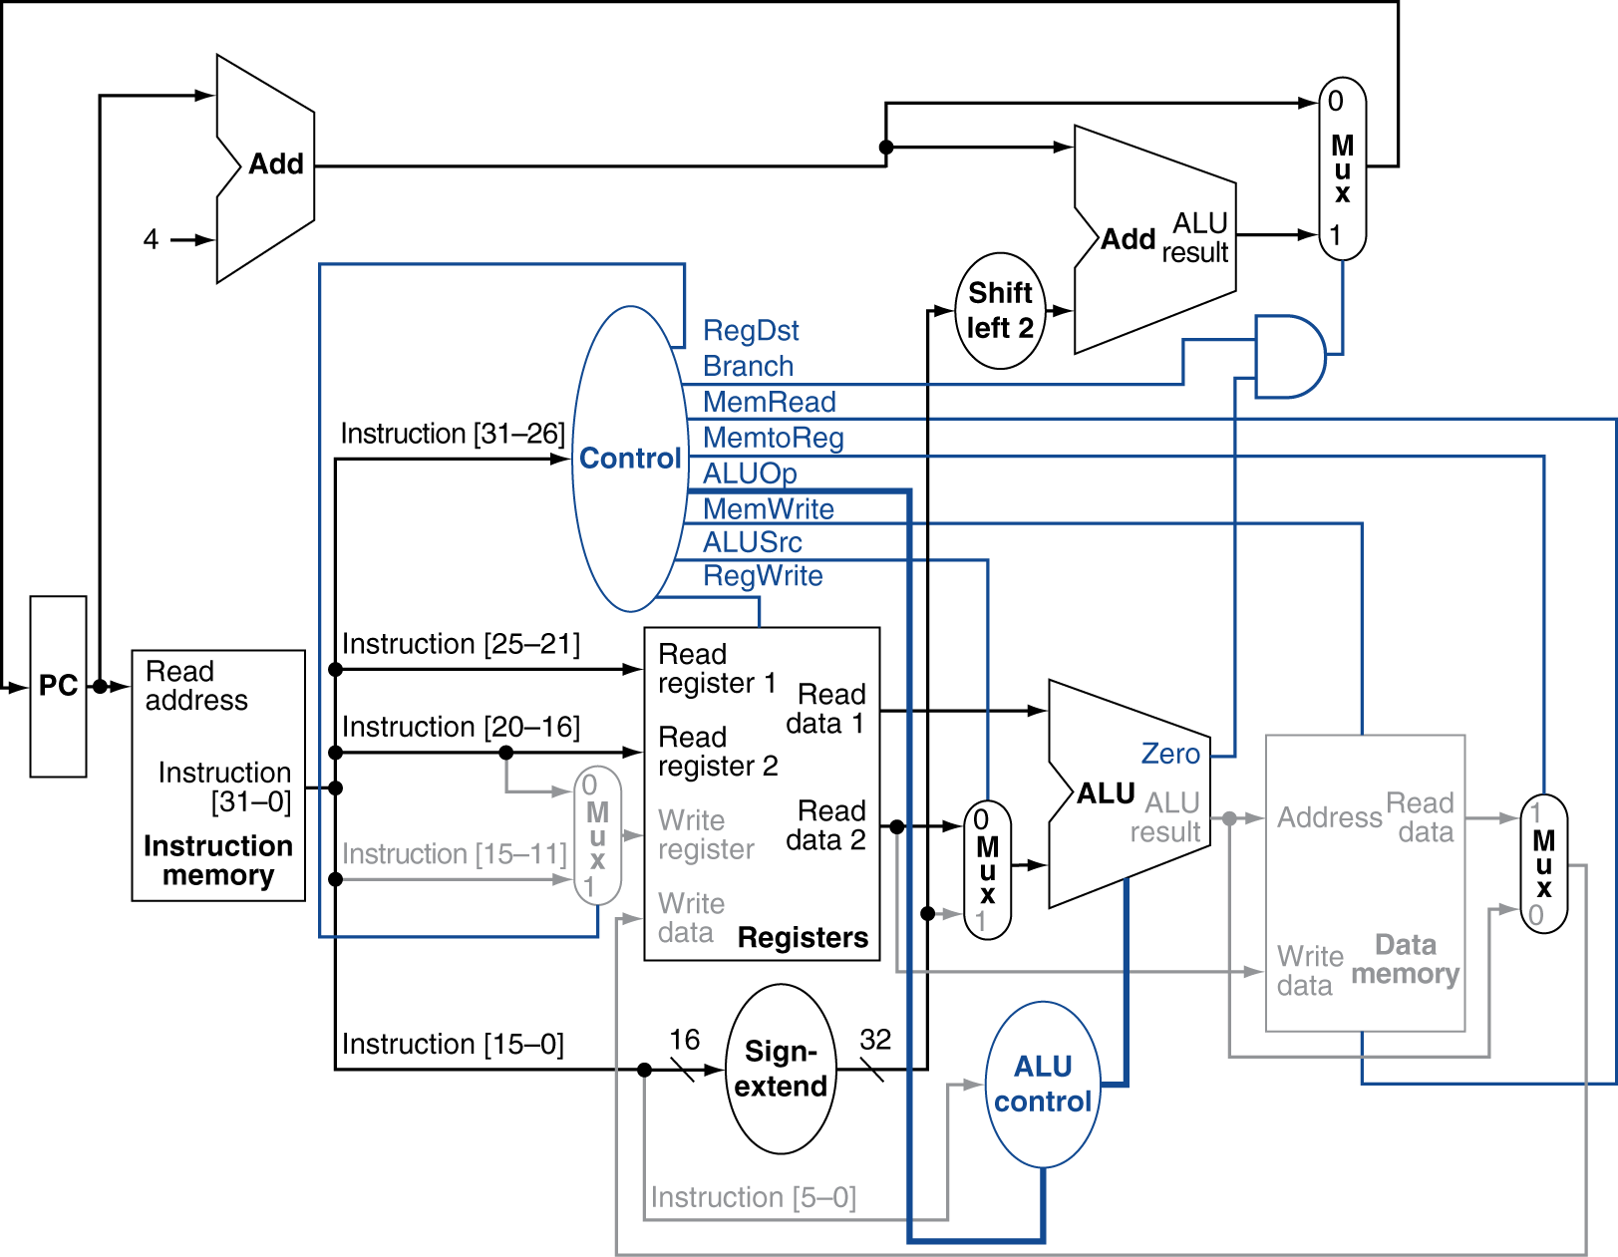
Branch Instruction Data/Control Flow (alt.)

Slide 112
Adding the Jump Operation
Instr[25-0]
1
Shift
left 2
28
32
26
0
PC+4[31-28]
Add
0
Add
1
4
Shift
left 2
Jump
PCSrc
ALUOp
Branch
MemRead
Instr[31-26]
Control
Unit
MemtoReg
MemWrite
ALUSrc
RegWrite
RegDst
ovf
Instr[25-21]
Read Addr 1
Instruction
Memory
Read
Data 1
Address
Instr[20-16]
Register
File
zero
Read Addr 2
Data
Memory
PC
Read
Address
Instr[31-0]
0
Read Data
1
Write Addr
ALU
1
Read
Data 2
0
Instr[15 -11]
Write Data
0
Write Data
1
Instr[15-0]
Sign
Extend
ALU
control
16
32
Instr[5-0]
Notes:
For lecture
Good exam questions
Add jalr rs,rd 0 rs 0 rd 0 9
jump to instr whose addr is in rs and save addr of next inst (PC+4) in rd
Add the PowerPC addressing modes of update addressing and indexed addressing (will have to expand the RegFile to be three read port and two write port)
Add andi, ori, addi - have to have both a signextend and a zeroextend and choose between the two, will have to augment the ALUop encoding (since can’t get the op information out of the funct bits as with R-type)
Add mult rs, rt with the result being left in hi|lo - so also include the mfhi and mflo instructions (will have to add a multiplier, the hi and lo registers and then a couple of muxes and their control).
Add barrel shifter

Slide 113
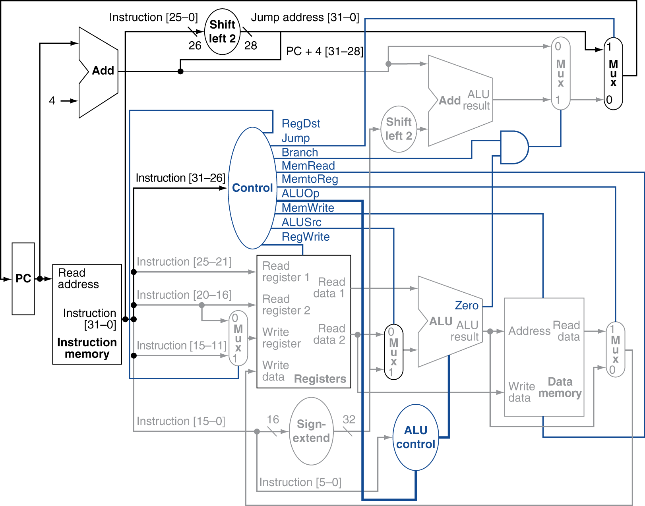
Jump Operation (alt.)

Slide 114
单周期数据通路小结
早期的小指令集计算机实现技术
单周期处理器的CPI为多少？
CPI=1
CPI越小，则性能越好！
单周期处理器的性能？
计算机的性能除CPI外，还取决于时钟周期的宽度
单周期处理器的时钟宽度为最复杂指令的执行时间
很多指令可以在更短的时间内完成
现代计算机采用多周期/流水方式

Slide 115
附B、多周期MIPS

Slide 116
多周期MIPS数据通路特点
不再区分指令/数据存储器，分时使用部分功能部件
主要功能单元输出端增加寄存器锁存数据
传输通路延迟变小，时钟周期变短
IR
PC
Address
R1#
R1
A
R2#
存储器
D_{out}
RegFile
ALU
ALU_{Out}
W#
R2
B
D_{in}
DR
WD

Slide 117
多周期MIPS CPU数据通路
CLK
PCWrite
Branch
PCEn
IorD
控 制 器
PCSrc
MemWrite
AluOp
IRWrite
ALUSrcB
31:26
Op
ALUSrcA
5:0
Func
RegWrite
RegDst
MemtoReg
PC
IR
0
1
SrcA
Equal
EN
WE
EN
Instr
25:21
rs
R1#
WE
R1
A
0
1
RD
20:16
rt
0
1
A
R2#
R2
00
01
10
11
ALU
C
Aluout
Addr
B
4
AluResult
CLK
Memory
CLK
0
1
W#
15:11
Register
File
CLK
SrcB
CLK
WD
DR
rd
0
1
Data
WD
CLK
CLK
<<2
CLK
15:0
Sign Extend
SignImm

Slide 118
多周期MIPS取指令阶段T1
M[PC]→IR PC+4→PC
CLK
CLK
PCWrite
PCWrite
PCEn
Branch
PCEn
IorD
Branch
控 制 器
控 制 器
PCSrc
PCSrc
MemWrite
MemWrite
AluOp
AluOp
ALUSrcB
IRWrite
ALUSrcB
IRWrite
ALUSrcA
31:26
ALUSrcA
31:26
Op
Op
RegWrite
5:0
5:0
Func
Func
M[PC]→IR
RegDst
MemtoReg
PC
PC
SrcA
0
1
SrcA
IR
0
1
IR
Equal
WE
Equal
WE
WE
WE
A
rs
A
25:21
rs
25:21
R1
R1#
R1
EN
R1#
EN
EN
EN
Instr
EN
Instr
0
1
0
1
0
1
0
1
RD
RD
rt
20:16
rt
20:16
Aluout
A
Aluout
A
ALU
R2#
ALU
R2#
R2
C
R2
00
01
10
11
B
00
01
10
11
B
AluResult
4
AluResult
Addr
4
Addr
Memory
Memory
CLK
CLK
0
1
CLK
0
1
CLK
W#
W#
CLK
Register
File
CLK
Register
File
SrcB
SrcB
CLK
15:11
CLK
DR
15:11
WD
DR
WD
rd
rd
0
1
0
1
WD
Data
WD
Data
PC+4→PC
CLK
CLK
<<2
CLK
<<2
CLK
CLK
CLK
SignImm
15:0
SignImm
15:0
Sign Extend
Sign Extend

Slide 119
多周期MIPS取指令阶段T2
译码、Reg→A、B、PC+4+Imm16<<2→C
CLK
CLK
PCWrite
PCWrite
PCEn
Branch
PCEn
Branch
IorD
IorD
控 制 器
PCSrc
PCSrc
MemWrite
MemWrite
AluOp
AluOp
ALUSrcB
IRWrite
ALUSrcB
IRWrite
ALUSrcA
31:26
ALUSrcA
31:26
Op
RegWrite
5:0
RegWrite
5:0
Func
RegDst
RegDst
MemtoReg
MemtoReg
PC+4
PC
SrcA
0
1
SrcA
IR
0
1
IR
Equal
WE
Equal
WE
WE
WE
A
rs
A
25:21
rs
25:21
R1
R1#
R1
EN
R1#
EN
EN
EN
Instr
Instr
0
1
0
1
0
1
0
1
RD
RD
rt
20:16
rt
20:16
Aluout
A
Aluout
A
ALU
R2#
ALU
R2#
00
01
10
11
C
R2
C
R2
B
B
AluResult
4
AluResult
Addr
4
Addr
Memory
Memory
CLK
CLK
0
1
CLK
0
1
CLK
W#
W#
CLK
Register
File
CLK
Register
File
SrcB
SrcB
CLK
15:11
CLK
DR
15:11
WD
DR
WD
rd
rd
0
1
0
1
WD
Data
WD
Data
CLK
CLK
<<2
CLK
<<2
CLK
CLK
CLK
SignImm
15:0
SignImm
15:0
Sign Extend
Sign Extend

Slide 120
R型指令执行状态周期T3~T4
CLK
CLK
PCWrite
PCWrite
PCEn
Branch
PCEn
Branch
IorD
IorD
控 制 器
PCSrc
PCSrc
MemWrite
MemWrite
AluOp
AluOp
ALUSrcB
IRWrite
ALUSrcB
IRWrite
ALUSrcA
31:26
ALUSrcA
31:26
Op
RegWrite
5:0
RegWrite
5:0
Func
RegDst
RegDst
MemtoReg
MemtoReg
PC+4
PC
SrcA
0
1
SrcA
IR
0
1
IR
Equal
WE
WE
Equal
WE
WE
A
rs
A
25:21
rs
25:21
R1
R1#
R1
EN
R1#
EN
EN
EN
Instr
Instr
0
1
0
1
0
1
0
1
RD
RD
rt
20:16
rt
A
20:16
Aluout
A
ALU
R2#
ALU
R2#
C
R2
C
R2
00
01
10
11
B
00
01
10
11
AluResult
4
AluResult
Addr
4
Addr
Memory
Memory
CLK
CLK
0
1
CLK
0
1
CLK
W#
W#
CLK
Register
File
CLK
Register
File
SrcB
SrcB
CLK
15:11
CLK
DR
15:11
WD
DR
WD
rd
rd
0
1
T3 :运算
0
1
WD
Data
WD
Data
CLK
CLK
T4：写回
<<2
CLK
<<2
CLK
CLK
SignImm
15:0
SignImm
15:0
Sign Extend

Slide 121
LW指令执行状态周期T3~T5
CLK
CLK
PCWrite
PCWrite
PCEn
Branch
PCEn
Branch
IorD
IorD
控 制 器
PCSrc
PCSrc
MemWrite
MemWrite
AluOp
AluOp
ALUSrcB
IRWrite
ALUSrcB
IRWrite
ALUSrcA
31:26
ALUSrcA
31:26
Op
RegWrite
5:0
RegWrite
5:0
Func
RegDst
RegDst
MemtoReg
MemtoReg
PC+4
PC
SrcA
0
1
SrcA
IR
0
1
IR
Equal
WE
WE
Equal
WE
A
rs
WE
A
25:21
rs
25:21
R1#
R1
EN
R1#
R1
EN
EN
EN
Instr
Instr
0
1
0
1
0
1
0
1
RD
RD
rt
20:16
rt
A
20:16
Aluout
A
ALU
R2#
ALU
C
R2#
R2
C
R2
00
01
10
11
B
00
01
10
11
AluResult
4
AluResult
Addr
4
Addr
Memory
Memory
CLK
CLK
0
1
CLK
0
1
CLK
W#
W#
CLK
Register
File
CLK
Register
File
SrcB
SrcB
CLK
15:11
CLK
DR
15:11
WD
DR
WD
rd
rd
0
1
0
1
WD
Data
WD
Data
CLK
T3:算操作数地址
CLK
T4:访存
T5 :写回
<<2
CLK
<<2
CLK
CLK
SignImm
15:0
SignImm
15:0
Sign Extend

Slide 122
Beq指令执行状态周期T3
CLK
CLK
PCWrite
PCWrite
PCEn
Branch
PCEn
Branch
IorD
IorD
控 制 器
控 制 器
PCSrc
PCSrc
MemWrite
MemWrite
AluOp
AluOp
ALUSrcB
比较
IRWrite
ALUSrcB
IRWrite
ALUSrcA
31:26
ALUSrcA
31:26
Op
Op
RegWrite
5:0
5:0
Func
Func
RegDst
RegDst
MemtoReg
MemtoReg
PC+4
PC
SrcA
0
1
SrcA
IR
0
1
IR
Equal
WE
Equal
WE
WE
WE
A
rs
A
25:21
rs
25:21
R1
R1#
R1
EN
R1#
EN
EN
EN
Instr
Instr
0
1
0
1
0
1
0
1
RD
分支
地址
RD
rt
20:16
rt
A
20:16
Aluout
A
ALU
R2#
ALU
R2#
C
R2
C
R2
00
01
10
11
B
00
01
10
11
AluResult
4
AluResult
Addr
4
Addr
Memory
Memory
CLK
CLK
0
1
CLK
0
1
CLK
W#
W#
CLK
Register
File
CLK
Register
File
CLK
15:11
SrcB
CLK
DR
15:11
WD
DR
WD
rd
rd
0
1
0
1
WD
Data
WD
Data
CLK
CLK
<<2
CLK
<<2
CLK
CLK
CLK
SignImm
15:0
SignImm
15:0
Sign Extend

Slide 123
多周期MIPS状态图
S₀取指令
M[PC++]→IR
IRWrite=PcWrite=1
AluSrcB=1
S₁译码
R[rs/rt]→A/B
PC+4+Imm<<2→C
AluSrcB=3
lw
sw
beq
R型运算
I型运算
S₂地址运算
S₅地址运算
S₇条件分支
S₈数据运算
S₁₀数据运算
A+imm16→C
AluSrcA=1
AluSrcB=2
A+imm16→C
AluSrcA=1
AluSrcB=2
If (A==B) C→PC
Branch=PcSrc=1
AluSrcA=1
A op B→C
AluCtrl=AluSrcA=1
A op Imm→C
AluCtrl=AluSrcA=1
AluSrcB=2
S₃主存访问
S₆主存写入
S₉结果写回
S₁₁结果写回
M[C]→DR
IorD=1
DR→M[C]
MemWrite=IorD=1
C→R[rd]
RegDst=RegWrite=1
C→R[rt]
RegWrite=1
S₄结果写回
DR →R[rt]
MemToReg=1
RegWrite=1

Slide 124
设计控制器
B₁
FSM
状态机
组合逻辑
硬布线
控制器
组合逻辑
反馈信号
B_{j}
指令寄存器
指令
译码
I₁
C₁
C_{n}
微操作控制信号序列
次态
I_{m}
IR
ID
现态
现态
时钟
CLK
状态寄存器
次态
机器指令字 → 控制器信号序列
多周期的问题？

Slide 125

课后习题
6.2
6.5 6.6 6.7
6.10
6.21
6.24 6.25

Slide 126

Thanks

Slide 127
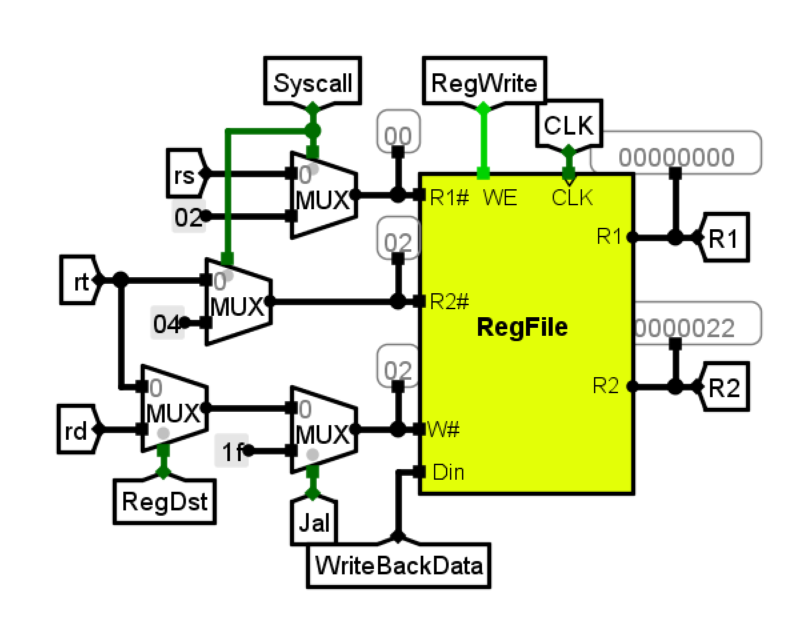
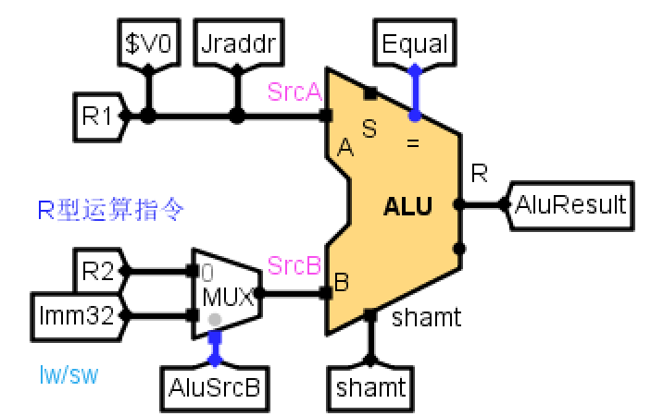

Slide 128
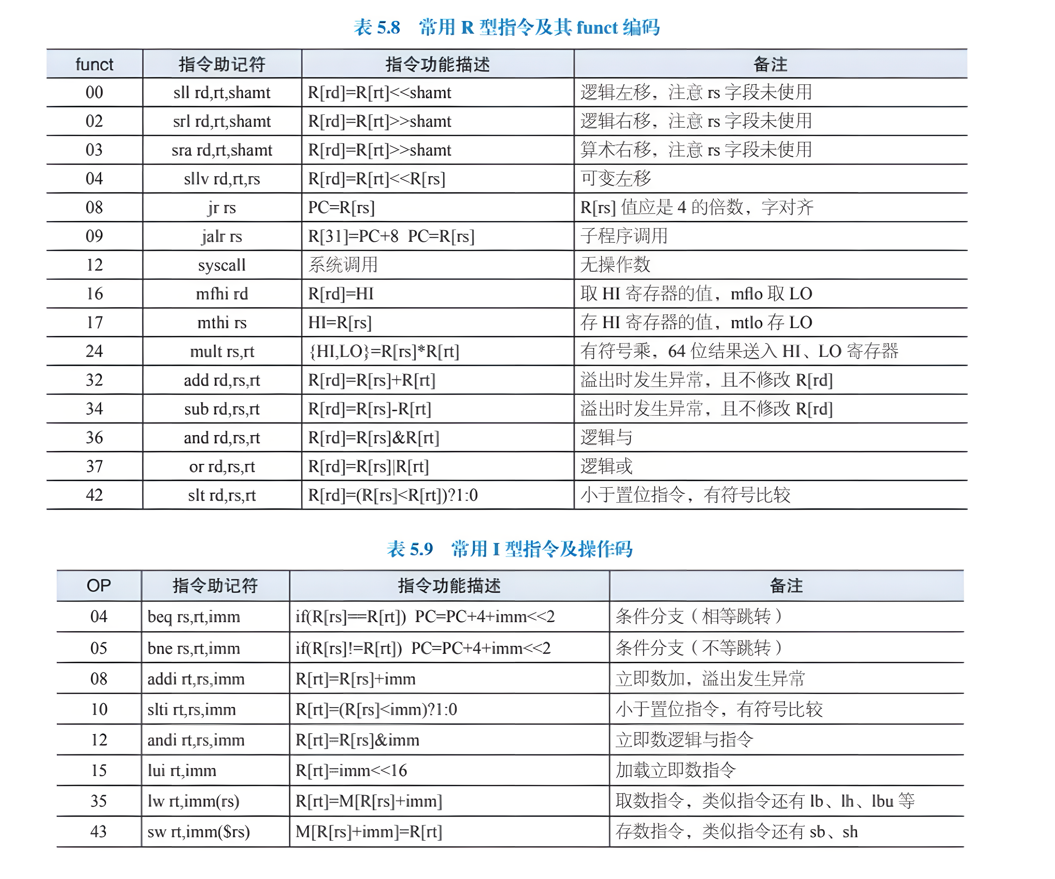
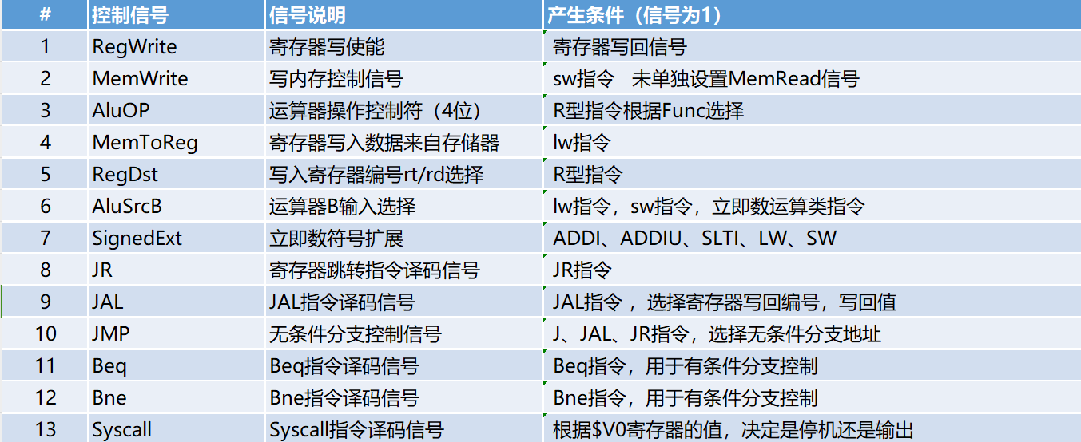

Slide 129
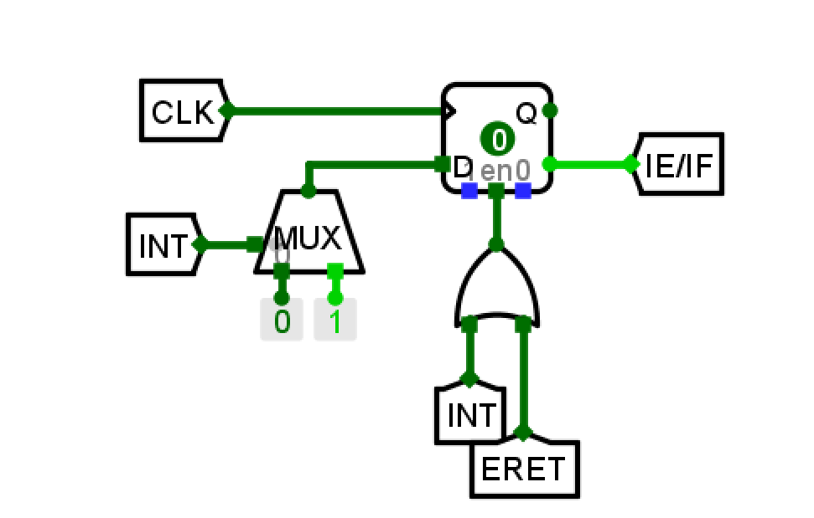
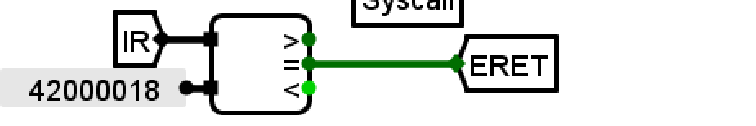

Slide 130
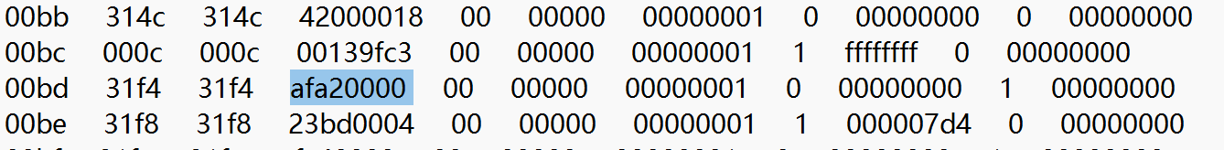
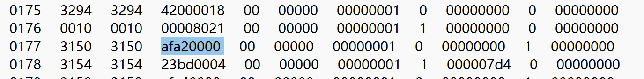
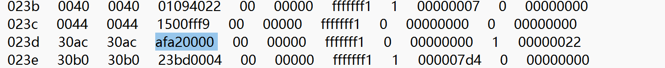
572拍

